Slide 1

MANUAL
EUREKA BANK CON SOAP Y BASE DE DATOS- .NET
Integrantes: ANDRANGO CHRISTIAN
CALAPAQUI GENESIS QUiluMBAQUI JAIRO
FECHA: 11/12/2024
Ing: Campaña mauricio
1

Slide 2

DESARROLLO
  OBJETIVO
  MODELO CONCEPTUAL DE LA BASE DE DATOS
  CREAR BASE DE DATOS
  CREACIÓN DEL SERVIDOR SOAP
  CREAR BASE DE DATOS
  CREACIÓN DEL SERVIDOR SOAP
  CREACIÓN DEL PROYECTO – CLIENTE CONSOLA
  CREACIÓN DEL PROYECTO – CLIENTE ESCRITORIO
  CREACIÓN DEL PROYECTO – CLIENTE WEB
  CREACIÓN DEL PROYECTO – CLIENTE MOVIL
CONCLUSIONES
RECOMENDACIONES
BIBLIOGRAFÍA
2

Slide 3
DESARROLLO
MARCO TEÓRICO
DESARROLLO
  OBJETIVO
  MODELO CONCEPTUAL DE LA BASE DE DATOS
  CREAR BASE DE DATOS
  CREACIÓN DEL SERVIDOR SOAP
  CREACIÓN DEL PROYECTO – CLIENTE CONSOLA
  CREACIÓN DEL PROYECTO – CLIENTE ESCRITORIO
  CREACIÓN DEL PROYECTO – CLIENTE WEB
  CREACIÓN DEL PROYECTO – CLIENTE MOVIL
CONCLUSIONES
RECOMENDACIONES
BIBLIOGRAFÍA
2.1 OBJETIVO
Desarrollar e implementar un Web Service utilizando REST mediante .NET para realizar el registro y consulta de movimientos monetarios, ilustrando los pasos generales para su creación.

Slide 4
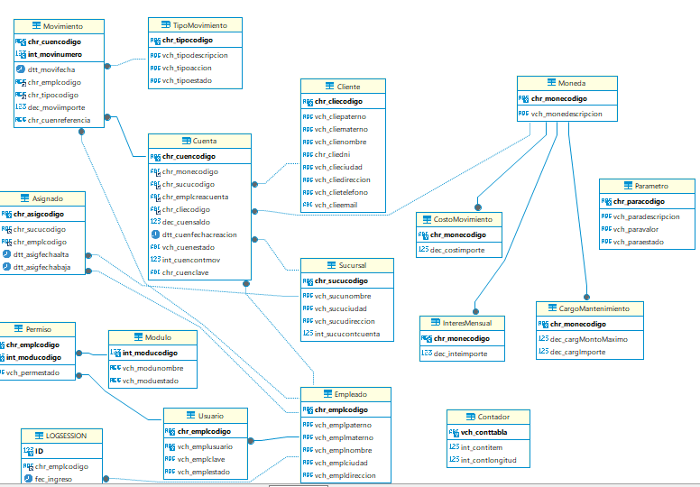
DESARROLLO
MARCO TEÓRICO
DESARROLLO
  OBJETIVO
  MODELO CONCEPTUAL DE LA BASE DE DATOS
  CREAR BASE DE DATOS
  CREACIÓN DEL SERVIDOR SOAP
  CREACIÓN DEL PROYECTO – CLIENTE CONSOLA
  CREACIÓN DEL PROYECTO – CLIENTE ESCRITORIO
  CREACIÓN DEL PROYECTO – CLIENTE WEB
  CREACIÓN DEL PROYECTO – CLIENTE MOVIL
CONCLUSIONES
RECOMENDACIONES
BIBLIOGRAFÍA
2.2 MODELO CONCEPTUAL DE LA BASE DE DATOS
1. A continuación, se presente el modelo conceptual de la base de datos “EurekaBank”

Slide 5
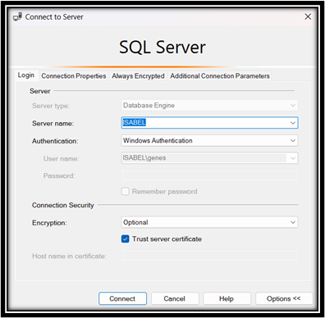
DESARROLLO
MARCO TEÓRICO
DESARROLLO
  OBJETIVO
  MODELO CONCEPTUAL DE LA BASE DE DATOS
  CREAR BASE DE DATOS
  CREACIÓN DEL SERVIDOR SOAP
  CREACIÓN DEL PROYECTO – CLIENTE CONSOLA
  CREACIÓN DEL PROYECTO – CLIENTE ESCRITORIO
  CREACIÓN DEL PROYECTO – CLIENTE WEB
  CREACIÓN DEL PROYECTO – CLIENTE MOVIL
CONCLUSIONES
RECOMENDACIONES
BIBLIOGRAFÍA
2.3 CREAR BASE DE DATOS
1. Para comenzar con el desarrollo de la práctica se procede a realizar la creación de la base de datos, para lo cual se deberá ingresar a la herramienta instalada anteriormente donde se pedirá el tipo de autenticación.

Slide 6

DESARROLLO
MARCO TEÓRICO
DESARROLLO
  OBJETIVO
  MODELO CONCEPTUAL DE LA BASE DE DATOS
  CREAR BASE DE DATOS
  CREACIÓN DEL SERVIDOR SOAP
  CREACIÓN DEL PROYECTO – CLIENTE CONSOLA
  CREACIÓN DEL PROYECTO – CLIENTE ESCRITORIO
  CREACIÓN DEL PROYECTO – CLIENTE WEB
  CREACIÓN DEL PROYECTO – CLIENTE MOVIL
CONCLUSIONES
RECOMENDACIONES
BIBLIOGRAFÍA
2. Se tiene la siguiente estructura inicial donde se mostrarán las bases de datos creadas o existentes.

Slide 7
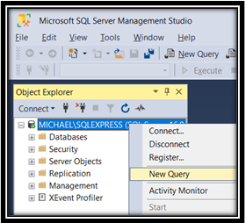
DESARROLLO
MARCO TEÓRICO
DESARROLLO
  OBJETIVO
  MODELO CONCEPTUAL DE LA BASE DE DATOS
  CREAR BASE DE DATOS
  CREACIÓN DEL SERVIDOR SOAP
  CREACIÓN DEL PROYECTO – CLIENTE CONSOLA
  CREACIÓN DEL PROYECTO – CLIENTE ESCRITORIO
  CREACIÓN DEL PROYECTO – CLIENTE WEB
  CREACIÓN DEL PROYECTO – CLIENTE MOVIL
CONCLUSIONES
RECOMENDACIONES
BIBLIOGRAFÍA
3. Para crear la base de datos se deberá hacer clic derecho sobre el espacio de trabajo, y seleccionar New Query.

Slide 8
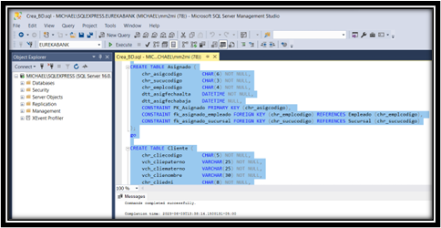
DESARROLLO
MARCO TEÓRICO
DESARROLLO
  OBJETIVO
  MODELO CONCEPTUAL DE LA BASE DE DATOS
  CREAR BASE DE DATOS
  CREACIÓN DEL SERVIDOR SOAP
  CREACIÓN DEL PROYECTO – CLIENTE CONSOLA
  CREACIÓN DEL PROYECTO – CLIENTE ESCRITORIO
  CREACIÓN DEL PROYECTO – CLIENTE WEB
  CREACIÓN DEL PROYECTO – CLIENTE MOVIL
CONCLUSIONES
RECOMENDACIONES
BIBLIOGRAFÍA
4. Se procede a registrar el query para la creación de la base de datos y se procede a ejecutar el query.

Slide 9
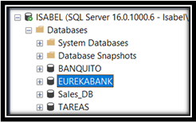
DESARROLLO
MARCO TEÓRICO
DESARROLLO
  OBJETIVO
  MODELO CONCEPTUAL DE LA BASE DE DATOS
  CREAR BASE DE DATOS
  CREACIÓN DEL SERVIDOR SOAP
  CREACIÓN DEL PROYECTO – CLIENTE CONSOLA
  CREACIÓN DEL PROYECTO – CLIENTE ESCRITORIO
  CREACIÓN DEL PROYECTO – CLIENTE WEB
  CREACIÓN DEL PROYECTO – CLIENTE MOVIL
CONCLUSIONES
RECOMENDACIONES
BIBLIOGRAFÍA
5. Finalmente se tiene la siguiente la base de datos EUREKABANK creada como se muestra a continuación.

Slide 10
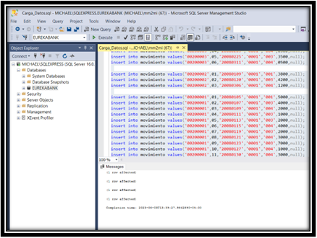
DESARROLLO
MARCO TEÓRICO
DESARROLLO
  OBJETIVO
  MODELO CONCEPTUAL DE LA BASE DE DATOS
  CREAR BASE DE DATOS
  CREACIÓN DEL SERVIDOR SOAP
  CREACIÓN DEL PROYECTO – CLIENTE CONSOLA
  CREACIÓN DEL PROYECTO – CLIENTE ESCRITORIO
  CREACIÓN DEL PROYECTO – CLIENTE WEB
  CREACIÓN DEL PROYECTO – CLIENTE MOVIL
CONCLUSIONES
RECOMENDACIONES
BIBLIOGRAFÍA
6. Para realizar la inserción de información a la base de datos creada anteriormente se procede a hacer clic derecho sobre la base de datos, seleccionar new query e ingresar los querys de registro de información para la base de datos.

Slide 11
DESARROLLO
MARCO TEÓRICO
DESARROLLO
  OBJETIVO
  MODELO CONCEPTUAL DE LA BASE DE DATOS
  CREAR BASE DE DATOS
  CREACIÓN DEL SERVIDOR SOAP
  CREACIÓN DEL PROYECTO – CLIENTE CONSOLA
  CREACIÓN DEL PROYECTO – CLIENTE ESCRITORIO
  CREACIÓN DEL PROYECTO – CLIENTE WEB
  CREACIÓN DEL PROYECTO – CLIENTE MOVIL
CONCLUSIONES
RECOMENDACIONES
BIBLIOGRAFÍA
5. Finalmente se tiene la siguiente la base de datos EUREKABANK creada como se muestra a continuación.

Slide 12
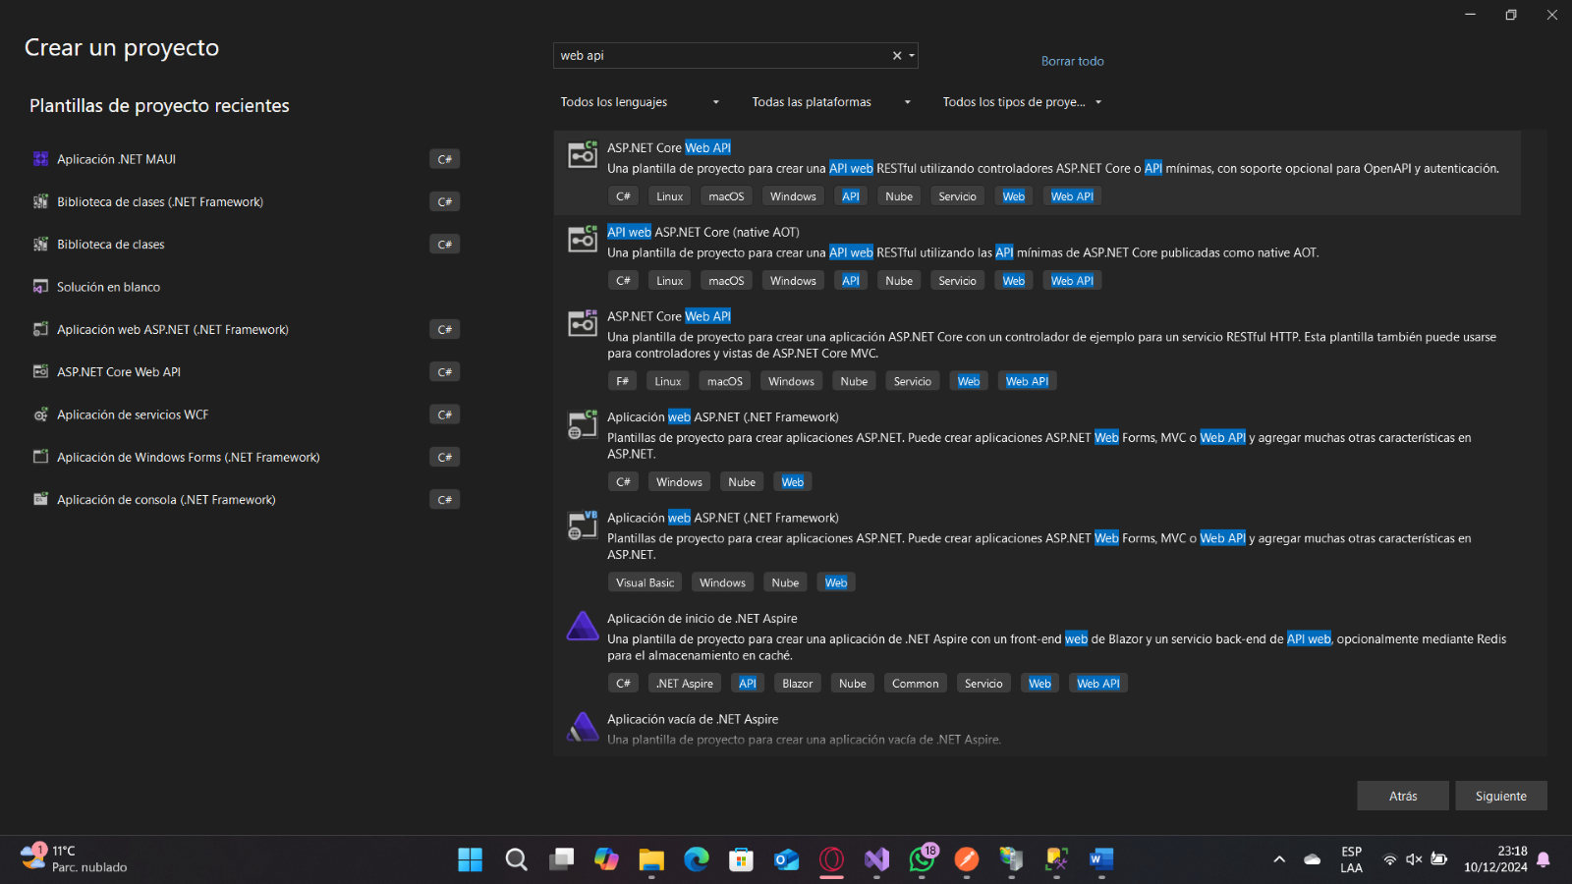
DESARROLLO
MARCO TEÓRICO
DESARROLLO
  OBJETIVO
  MODELO CONCEPTUAL DE LA BASE DE DATOS
  CREAR BASE DE DATOS
  CREACIÓN DEL SERVIDOR SOAP
  CREACIÓN DEL PROYECTO – CLIENTE CONSOLA
  CREACIÓN DEL PROYECTO – CLIENTE ESCRITORIO
  CREACIÓN DEL PROYECTO – CLIENTE WEB
  CREACIÓN DEL PROYECTO – CLIENTE MOVIL
CONCLUSIONES
RECOMENDACIONES
BIBLIOGRAFÍA
2.4 Creación del Servidor REST
1. Al abrir Visual Studio, se deberá seleccionar el tipo de proyecto ASP .NET Web Application C#.

Slide 13
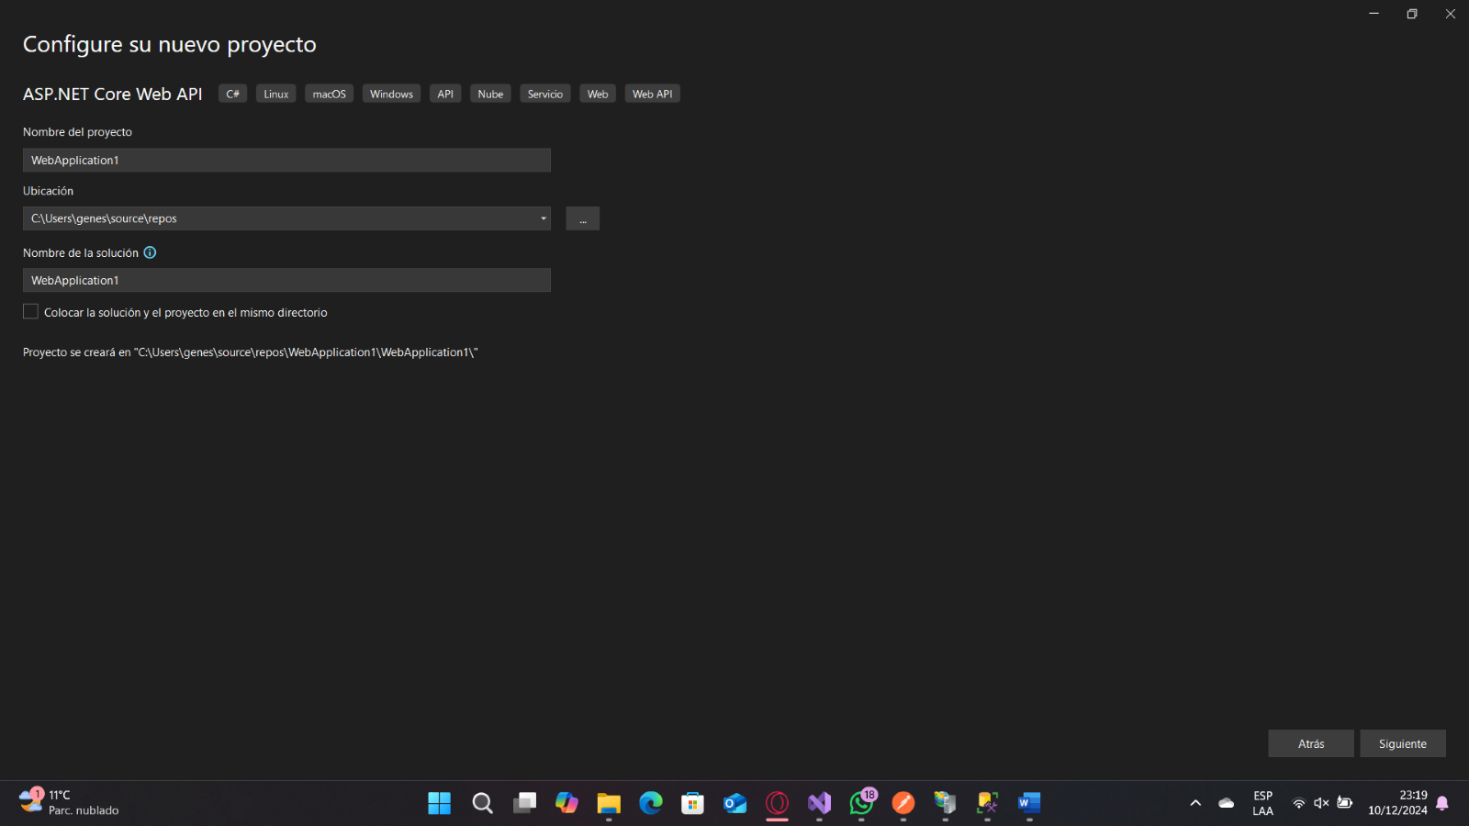
DESARROLLO
MARCO TEÓRICO
DESARROLLO
  OBJETIVO
  MODELO CONCEPTUAL DE LA BASE DE DATOS
  CREAR BASE DE DATOS
  CREACIÓN DEL SERVIDOR SOAP
  CREACIÓN DEL PROYECTO – CLIENTE CONSOLA
  CREACIÓN DEL PROYECTO – CLIENTE ESCRITORIO
  CREACIÓN DEL PROYECTO – CLIENTE WEB
  CREACIÓN DEL PROYECTO – CLIENTE MOVIL
CONCLUSIONES
RECOMENDACIONES
BIBLIOGRAFÍA
2. A continuación, se procede a configurar el proyecto con el nombre y la ubicación.

Slide 14
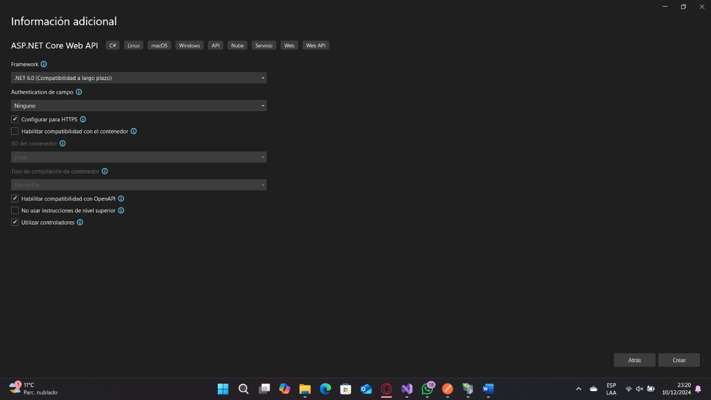
DESARROLLO
MARCO TEÓRICO
DESARROLLO
  OBJETIVO
  MODELO CONCEPTUAL DE LA BASE DE DATOS
  CREAR BASE DE DATOS
  CREACIÓN DEL SERVIDOR SOAP
  CREACIÓN DEL PROYECTO – CLIENTE CONSOLA
  CREACIÓN DEL PROYECTO – CLIENTE ESCRITORIO
  CREACIÓN DEL PROYECTO – CLIENTE WEB
  CREACIÓN DEL PROYECTO – CLIENTE MOVIL
CONCLUSIONES
RECOMENDACIONES
BIBLIOGRAFÍA
3. Finalmente, se mostrará Información adicional a elegir en el proyecto.

Slide 15
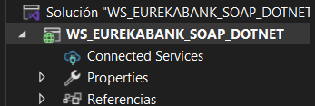
DESARROLLO
MARCO TEÓRICO
DESARROLLO
  OBJETIVO
  MODELO CONCEPTUAL DE LA BASE DE DATOS
  CREAR BASE DE DATOS
  CREACIÓN DEL SERVIDOR SOAP
  CREACIÓN DEL PROYECTO – CLIENTE CONSOLA
  CREACIÓN DEL PROYECTO – CLIENTE ESCRITORIO
  CREACIÓN DEL PROYECTO – CLIENTE WEB
  CREACIÓN DEL PROYECTO – CLIENTE MOVIL
CONCLUSIONES
RECOMENDACIONES
BIBLIOGRAFÍA
4. Una vez creado el proyecto, se procede a crear la estructura como se muestra a continuación.

Slide 16
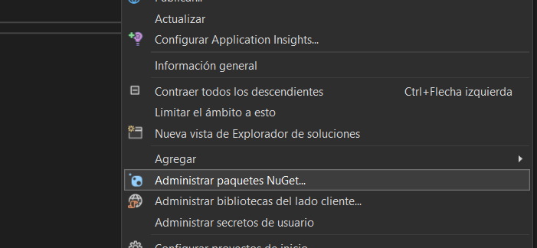
DESARROLLO
MARCO TEÓRICO
DESARROLLO
  OBJETIVO
  MODELO CONCEPTUAL DE LA BASE DE DATOS
  CREAR BASE DE DATOS
  CREACIÓN DEL SERVIDOR SOAP
  CREACIÓN DEL PROYECTO – CLIENTE CONSOLA
  CREACIÓN DEL PROYECTO – CLIENTE ESCRITORIO
  CREACIÓN DEL PROYECTO – CLIENTE WEB
  CREACIÓN DEL PROYECTO – CLIENTE MOVIL
CONCLUSIONES
RECOMENDACIONES
BIBLIOGRAFÍA
5. Para el desarrollo de las API REST se utilizarán dependencias propias del Framework, para lo cual se procede a dar clic derecho sobre el proyecto, Administrar paquetes de NugGet.

Slide 17
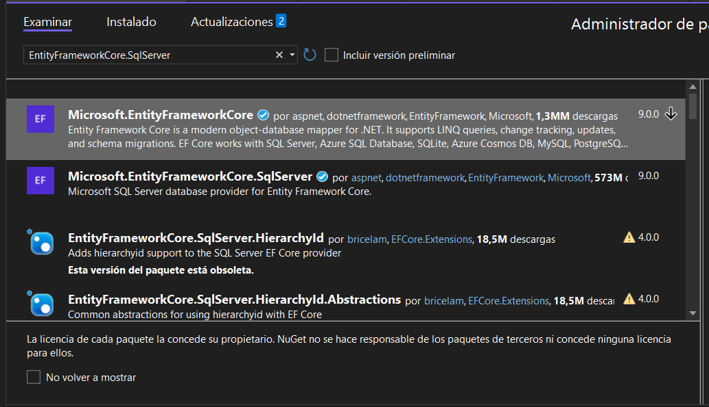
DESARROLLO
MARCO TEÓRICO
DESARROLLO
  OBJETIVO
  MODELO CONCEPTUAL DE LA BASE DE DATOS
  CREAR BASE DE DATOS
  CREACIÓN DEL SERVIDOR SOAP
  CREACIÓN DEL PROYECTO – CLIENTE CONSOLA
  CREACIÓN DEL PROYECTO – CLIENTE ESCRITORIO
  CREACIÓN DEL PROYECTO – CLIENTE WEB
  CREACIÓN DEL PROYECTO – CLIENTE MOVIL
CONCLUSIONES
RECOMENDACIONES
BIBLIOGRAFÍA
6. La primera dependencia que se deberá agregar al proyecto es Microsoft.Entity.FrameworkCore.

Slide 18
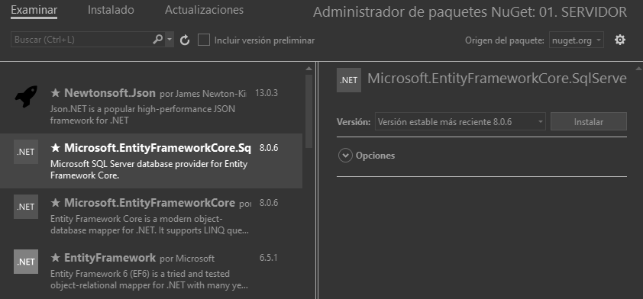
DESARROLLO
MARCO TEÓRICO
DESARROLLO
  OBJETIVO
  MODELO CONCEPTUAL DE LA BASE DE DATOS
  CREAR BASE DE DATOS
  CREACIÓN DEL SERVIDOR SOAP
  CREACIÓN DEL PROYECTO – CLIENTE CONSOLA
  CREACIÓN DEL PROYECTO – CLIENTE ESCRITORIO
  CREACIÓN DEL PROYECTO – CLIENTE WEB
  CREACIÓN DEL PROYECTO – CLIENTE MOVIL
CONCLUSIONES
RECOMENDACIONES
BIBLIOGRAFÍA
7. La segunda dependencia que se va a utilizar en el desarrollo de la práctica es Microsoft.Entity.FrameworkCore.SqlServe.

Slide 19
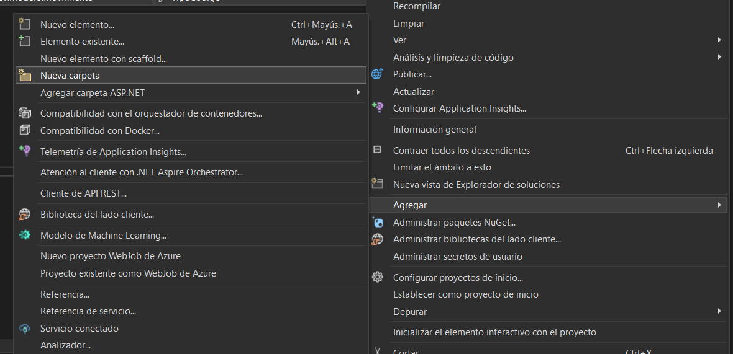
DESARROLLO
MARCO TEÓRICO
DESARROLLO
  OBJETIVO
  MODELO CONCEPTUAL DE LA BASE DE DATOS
  CREAR BASE DE DATOS
  CREACIÓN DEL SERVIDOR SOAP
  CREACIÓN DEL PROYECTO – CLIENTE CONSOLA
  CREACIÓN DEL PROYECTO – CLIENTE ESCRITORIO
  CREACIÓN DEL PROYECTO – CLIENTE WEB
  CREACIÓN DEL PROYECTO – CLIENTE MOVIL
CONCLUSIONES
RECOMENDACIONES
BIBLIOGRAFÍA
8. Se procede a realizar la estructuración del proyecto servidor para lo cual se deberá hacer clic derecho sobre el proyecto, agregar y nueva carpeta.

Slide 20
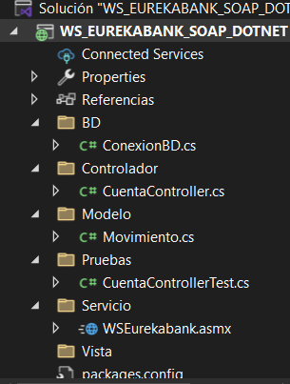
DESARROLLO
MARCO TEÓRICO
DESARROLLO
  OBJETIVO
  MODELO CONCEPTUAL DE LA BASE DE DATOS
  CREAR BASE DE DATOS
  CREACIÓN DEL SERVIDOR SOAP
  CREACIÓN DEL PROYECTO – CLIENTE CONSOLA
  CREACIÓN DEL PROYECTO – CLIENTE ESCRITORIO
  CREACIÓN DEL PROYECTO – CLIENTE WEB
  CREACIÓN DEL PROYECTO – CLIENTE MOVIL
CONCLUSIONES
RECOMENDACIONES
BIBLIOGRAFÍA
9. Se crean las carpetas ec.edu.monster.controlador, ec.edu.monster.modelo y ec.edu.monster.servicio las cuales son carpetas que permitirán mantener el proyecto escalable.

Slide 21

DESARROLLO
MARCO TEÓRICO
DESARROLLO
  OBJETIVO
  MODELO CONCEPTUAL DE LA BASE DE DATOS
  CREAR BASE DE DATOS
  CREACIÓN DEL SERVIDOR SOAP
  CREACIÓN DEL PROYECTO – CLIENTE CONSOLA
  CREACIÓN DEL PROYECTO – CLIENTE ESCRITORIO
  CREACIÓN DEL PROYECTO – CLIENTE WEB
  CREACIÓN DEL PROYECTO – CLIENTE MOVIL
CONCLUSIONES
RECOMENDACIONES
BIBLIOGRAFÍA
10. Para comenzar con el desarrollo del proyecto servidor se procede a realizar la conexión o configurar la cadena de conexión a la base de datos, para ello se deberá dirigir a la carpeta de BD y crear una clase de conexión.

Slide 22
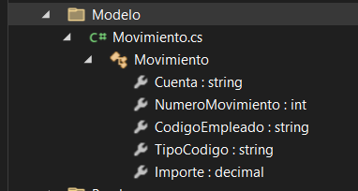
DESARROLLO
MARCO TEÓRICO
DESARROLLO
  OBJETIVO
  MODELO CONCEPTUAL DE LA BASE DE DATOS
  CREAR BASE DE DATOS
  CREACIÓN DEL SERVIDOR SOAP
  CREACIÓN DEL PROYECTO – CLIENTE CONSOLA
  CREACIÓN DEL PROYECTO – CLIENTE ESCRITORIO
  CREACIÓN DEL PROYECTO – CLIENTE WEB
  CREACIÓN DEL PROYECTO – CLIENTE MOVIL
CONCLUSIONES
RECOMENDACIONES
BIBLIOGRAFÍA
11. Los atributos que deberá contener la clase son los mismos que se encuentran en la tabla “Movimientos” de la base de datos como se muestra a continuación.

Slide 23
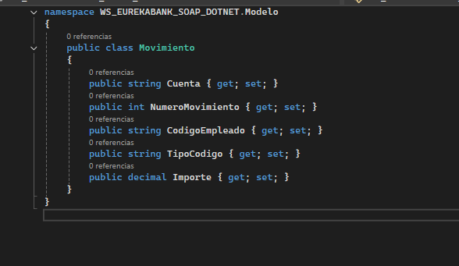
DESARROLLO
MARCO TEÓRICO
DESARROLLO
  OBJETIVO
  MODELO CONCEPTUAL DE LA BASE DE DATOS
  CREAR BASE DE DATOS
  CREACIÓN DEL SERVIDOR SOAP
  CREACIÓN DEL PROYECTO – CLIENTE CONSOLA
  CREACIÓN DEL PROYECTO – CLIENTE ESCRITORIO
  CREACIÓN DEL PROYECTO – CLIENTE WEB
  CREACIÓN DEL PROYECTO – CLIENTE MOVIL
CONCLUSIONES
RECOMENDACIONES
BIBLIOGRAFÍA
12. Se procede a codificar el archivo Movimiento.cs el cual contiene los mismos atributos de las columnas de la tabla “Movimiento” de la base de datos “Eurekabank”.

Slide 24
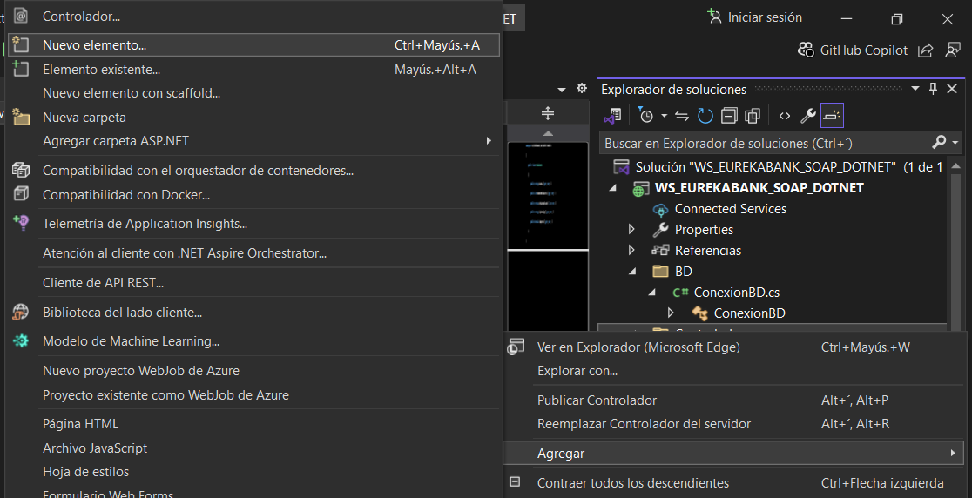
DESARROLLO
MARCO TEÓRICO
DESARROLLO
  OBJETIVO
  MODELO CONCEPTUAL DE LA BASE DE DATOS
  CREAR BASE DE DATOS
  CREACIÓN DEL SERVIDOR SOAP
  CREACIÓN DEL PROYECTO – CLIENTE CONSOLA
  CREACIÓN DEL PROYECTO – CLIENTE ESCRITORIO
  CREACIÓN DEL PROYECTO – CLIENTE WEB
  CREACIÓN DEL PROYECTO – CLIENTE MOVIL
CONCLUSIONES
RECOMENDACIONES
BIBLIOGRAFÍA
13. Se procede a realizar clic derecho sobre la carpeta ec.edu.monster.controlador, agregar, y seleccionar Clase.

Slide 25
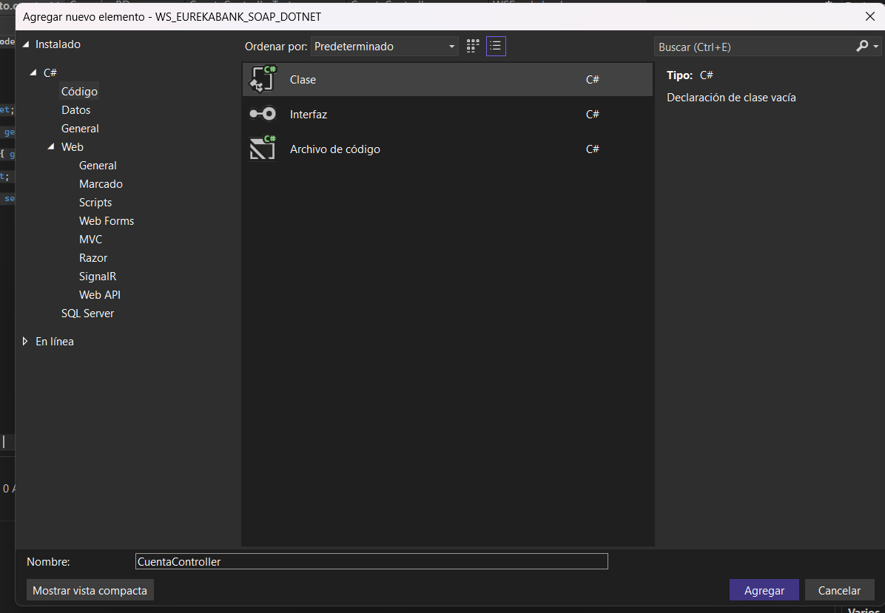
DESARROLLO
MARCO TEÓRICO
DESARROLLO
  OBJETIVO
  MODELO CONCEPTUAL DE LA BASE DE DATOS
  CREAR BASE DE DATOS
  CREACIÓN DEL SERVIDOR SOAP
  CREACIÓN DEL PROYECTO – CLIENTE CONSOLA
  CREACIÓN DEL PROYECTO – CLIENTE ESCRITORIO
  CREACIÓN DEL PROYECTO – CLIENTE WEB
  CREACIÓN DEL PROYECTO – CLIENTE MOVIL
CONCLUSIONES
RECOMENDACIONES
BIBLIOGRAFÍA
14. Se asigna el nombre al archivo en este caso “EurekaBankContext”.

Slide 26
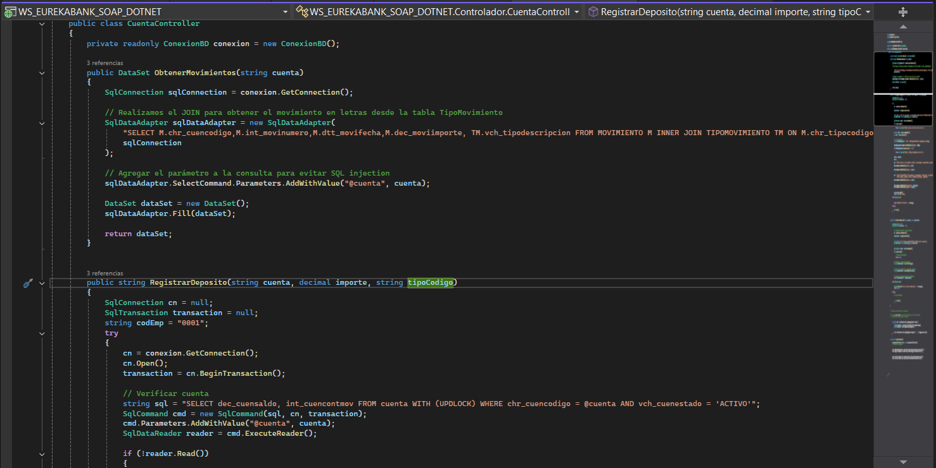
DESARROLLO
MARCO TEÓRICO
DESARROLLO
  OBJETIVO
  MODELO CONCEPTUAL DE LA BASE DE DATOS
  CREAR BASE DE DATOS
  CREACIÓN DEL SERVIDOR SOAP
  CREACIÓN DEL PROYECTO – CLIENTE CONSOLA
  CREACIÓN DEL PROYECTO – CLIENTE ESCRITORIO
  CREACIÓN DEL PROYECTO – CLIENTE WEB
  CREACIÓN DEL PROYECTO – CLIENTE MOVIL
CONCLUSIONES
RECOMENDACIONES
BIBLIOGRAFÍA
15. Una vez creado el elemento se procede a realizar la codificación haciendo referencia a la clase Movimiento creado en la carpeta “Mode".

Slide 27
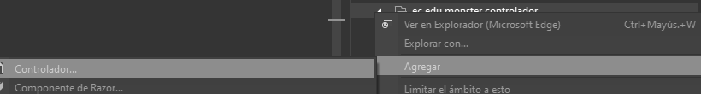
DESARROLLO
MARCO TEÓRICO
DESARROLLO
  OBJETIVO
  MODELO CONCEPTUAL DE LA BASE DE DATOS
  CREAR BASE DE DATOS
  CREACIÓN DEL SERVIDOR SOAP
  CREACIÓN DEL PROYECTO - CLIENTE
CONCLUSIONES
RECOMENDACIONES
BIBLIOGRAFÍA
16. Una vez agregado creado el contexto y agregado el servicio se procede a realizar la codificación de los métodos o servicios REST, para lo cual se deberá hacer clic derecho sobre la carpeta “ec.edu.monster.controlador” agregar controlador.

Slide 28
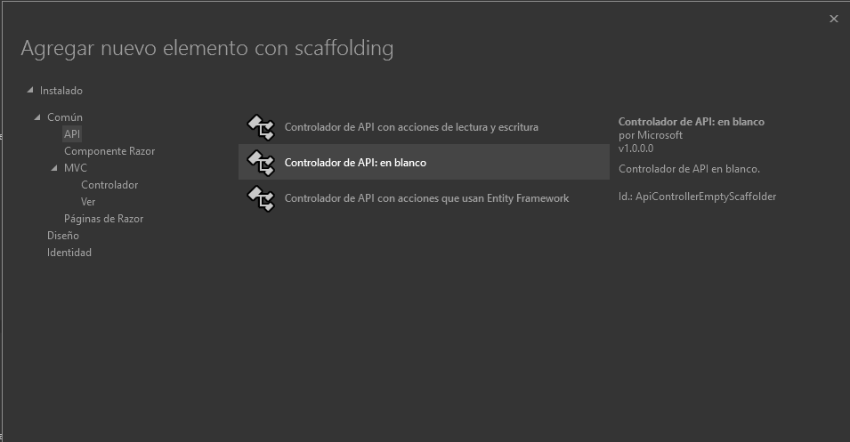
DESARROLLO
MARCO TEÓRICO
DESARROLLO
  OBJETIVO
  MODELO CONCEPTUAL DE LA BASE DE DATOS
  CREAR BASE DE DATOS
  CREACIÓN DEL SERVIDOR SOAP
  CREACIÓN DEL PROYECTO – CLIENTE CONSOLA
  CREACIÓN DEL PROYECTO – CLIENTE ESCRITORIO
  CREACIÓN DEL PROYECTO – CLIENTE WEB
  CREACIÓN DEL PROYECTO – CLIENTE MOVIL
CONCLUSIONES
RECOMENDACIONES
BIBLIOGRAFÍA
17. Seguido de eso se deberá seleccionar el tipo de elemento Scanffolding que se creará, en este caso Controlador de API: en blanco.

Slide 29
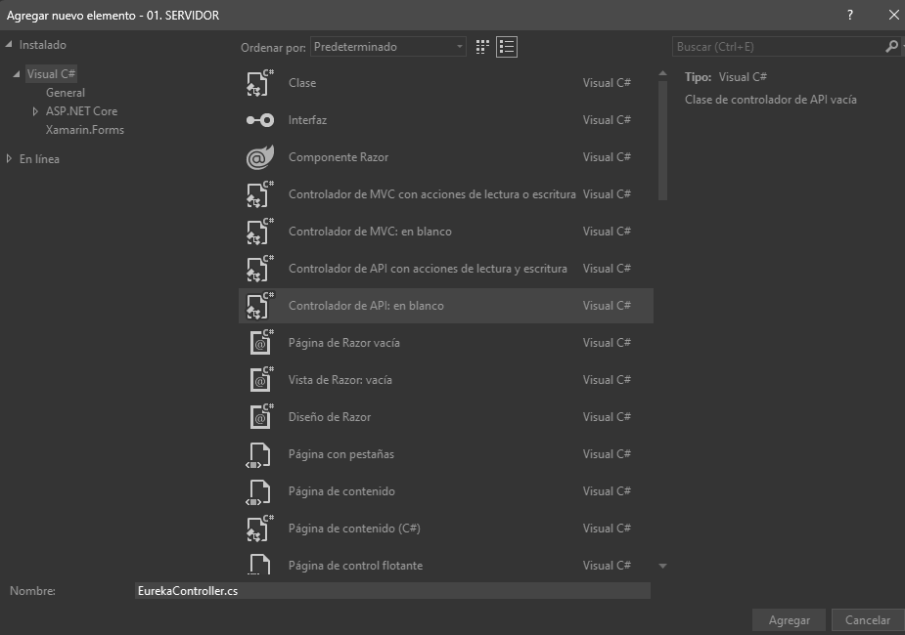
DESARROLLO
MARCO TEÓRICO
DESARROLLO
  OBJETIVO
  MODELO CONCEPTUAL DE LA BASE DE DATOS
  CREAR BASE DE DATOS
  CREACIÓN DEL SERVIDOR SOAP
  CREACIÓN DEL PROYECTO – CLIENTE CONSOLA
  CREACIÓN DEL PROYECTO – CLIENTE ESCRITORIO
  CREACIÓN DEL PROYECTO – CLIENTE WEB
  CREACIÓN DEL PROYECTO – CLIENTE MOVIL
CONCLUSIONES
RECOMENDACIONES
BIBLIOGRAFÍA
18. Se procede a realizar la asignación del nombre al controlador en este caso MovimientoController.cs.

Slide 30
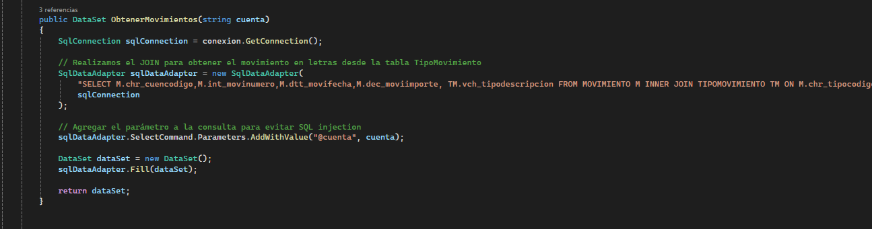
DESARROLLO
MARCO TEÓRICO
DESARROLLO
  OBJETIVO
  MODELO CONCEPTUAL DE LA BASE DE DATOS
  CREAR BASE DE DATOS
  CREACIÓN DEL SERVIDOR SOAP
  CREACIÓN DEL PROYECTO – CLIENTE CONSOLA
  CREACIÓN DEL PROYECTO – CLIENTE ESCRITORIO
  CREACIÓN DEL PROYECTO – CLIENTE WEB
  CREACIÓN DEL PROYECTO – CLIENTE MOVIL
CONCLUSIONES
RECOMENDACIONES
BIBLIOGRAFÍA
19. El siguiente método o servicio permite obtener todos los registros de la tabla “Movimientos”

Slide 31
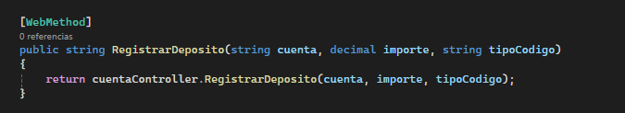
DESARROLLO
MARCO TEÓRICO
DESARROLLO
  OBJETIVO
  MODELO CONCEPTUAL DE LA BASE DE DATOS
  CREAR BASE DE DATOS
  CREACIÓN DEL SERVIDOR SOAP
  CREACIÓN DEL PROYECTO – CLIENTE CONSOLA
  CREACIÓN DEL PROYECTO – CLIENTE ESCRITORIO
  CREACIÓN DEL PROYECTO – CLIENTE WEB
  CREACIÓN DEL PROYECTO – CLIENTE MOVIL
CONCLUSIONES
RECOMENDACIONES
BIBLIOGRAFÍA
20. Servicio que permite obtener la información de los movimientos de una cuenta en específico.

Slide 32
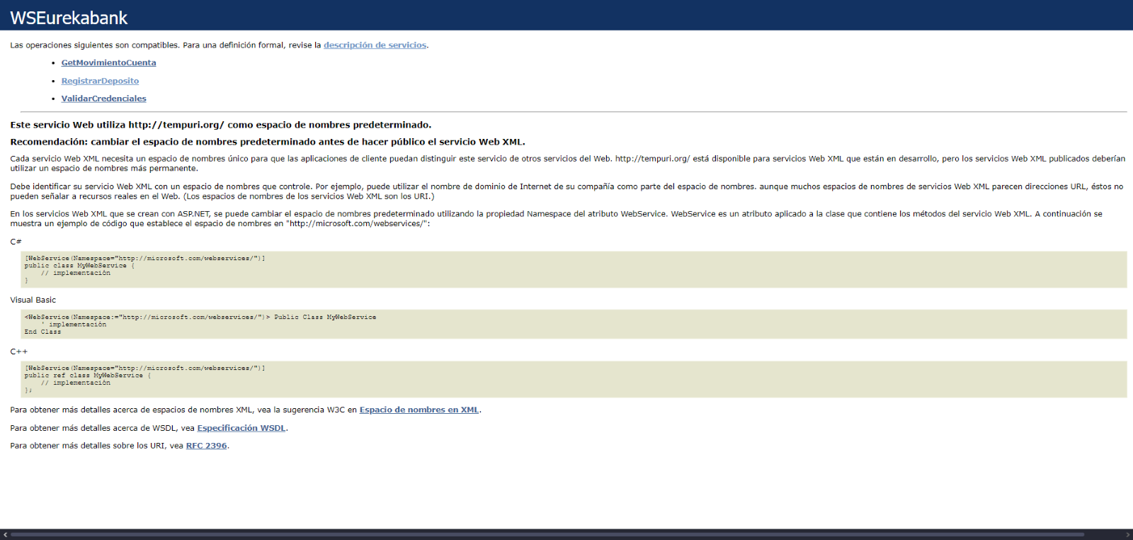
DESARROLLO
MARCO TEÓRICO
DESARROLLO
  OBJETIVO
  MODELO CONCEPTUAL DE LA BASE DE DATOS
  CREAR BASE DE DATOS
  CREACIÓN DEL SERVIDOR SOAP
  CREACIÓN DEL PROYECTO – CLIENTE CONSOLA
  CREACIÓN DEL PROYECTO – CLIENTE ESCRITORIO
  CREACIÓN DEL PROYECTO – CLIENTE WEB
  CREACIÓN DEL PROYECTO – CLIENTE MOVIL
CONCLUSIONES
RECOMENDACIONES
BIBLIOGRAFÍA
21. Para realizar la prueba de los servicios se procede a ejecutar el proyecto servidor, y hacer uso de la interfaz gráfica que se proporciona para probar los mismos.

Slide 33
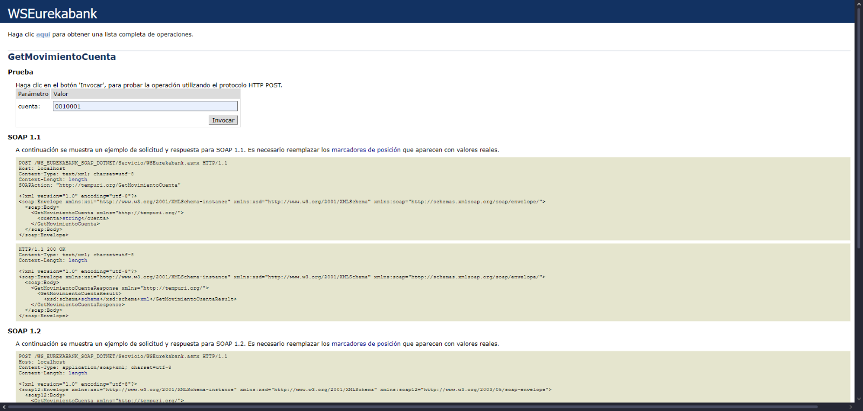
DESARROLLO
MARCO TEÓRICO
DESARROLLO
  OBJETIVO
  MODELO CONCEPTUAL DE LA BASE DE DATOS
  CREAR BASE DE DATOS
  CREACIÓN DEL SERVIDOR SOAP
  CREACIÓN DEL PROYECTO – CLIENTE CONSOLA
  CREACIÓN DEL PROYECTO – CLIENTE ESCRITORIO
  CREACIÓN DEL PROYECTO – CLIENTE WEB
  CREACIÓN DEL PROYECTO – CLIENTE MOVIL
CONCLUSIONES
RECOMENDACIONES
BIBLIOGRAFÍA
21. Para realizar la prueba de los servicios se procede a ejecutar el proyecto servidor, y hacer uso de la interfaz gráfica que se proporciona para probar los mismos.

Slide 34
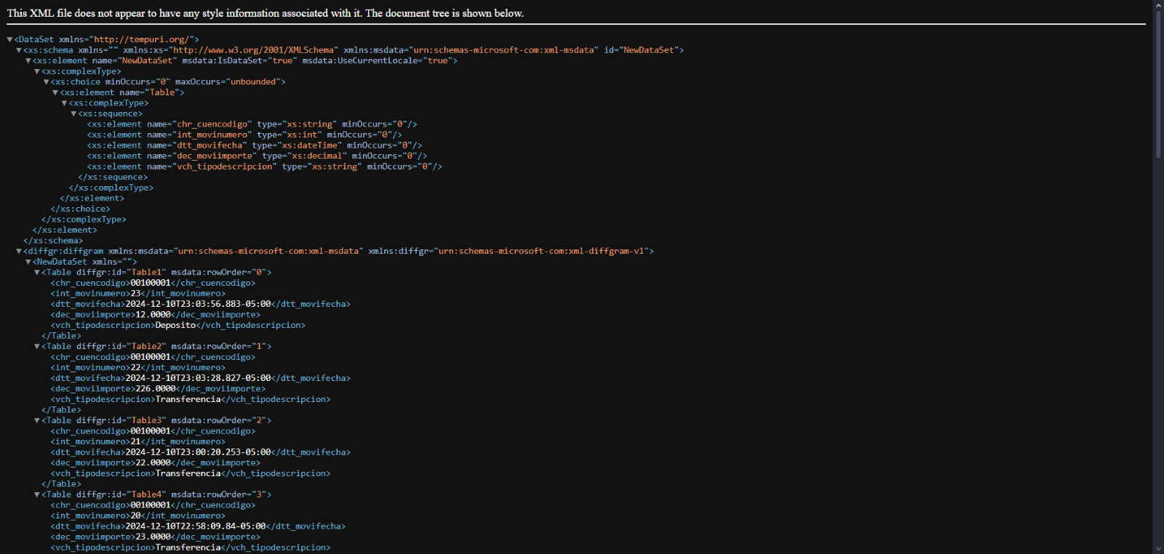
DESARROLLO
MARCO TEÓRICO
DESARROLLO
  OBJETIVO
  MODELO CONCEPTUAL DE LA BASE DE DATOS
  CREAR BASE DE DATOS
  CREACIÓN DEL SERVIDOR SOAP
  CREACIÓN DEL PROYECTO – CLIENTE CONSOLA
  CREACIÓN DEL PROYECTO – CLIENTE ESCRITORIO
  CREACIÓN DEL PROYECTO – CLIENTE WEB
  CREACIÓN DEL PROYECTO – CLIENTE MOVIL
CONCLUSIONES
RECOMENDACIONES
BIBLIOGRAFÍA
22. Prueba del servicio GetMovimientos

Slide 35
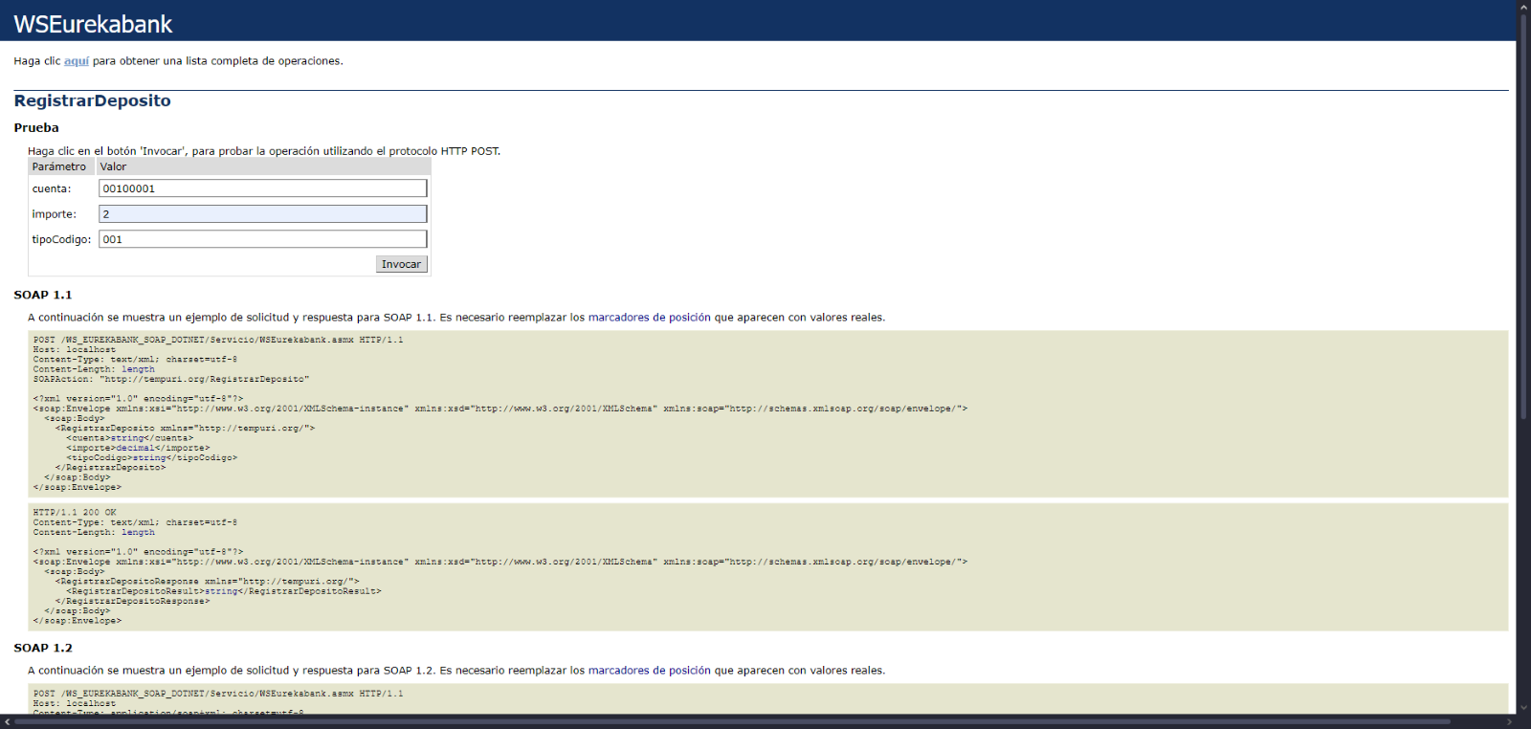
DESARROLLO
MARCO TEÓRICO
DESARROLLO
  OBJETIVO
  MODELO CONCEPTUAL DE LA BASE DE DATOS
  CREAR BASE DE DATOS
  CREACIÓN DEL SERVIDOR SOAP
  CREACIÓN DEL PROYECTO – CLIENTE CONSOLA
  CREACIÓN DEL PROYECTO – CLIENTE ESCRITORIO
  CREACIÓN DEL PROYECTO – CLIENTE WEB
  CREACIÓN DEL PROYECTO – CLIENTE MOVIL
CONCLUSIONES
RECOMENDACIONES
BIBLIOGRAFÍA
21. Prueba del servicio RealizarMovimientos

Slide 36
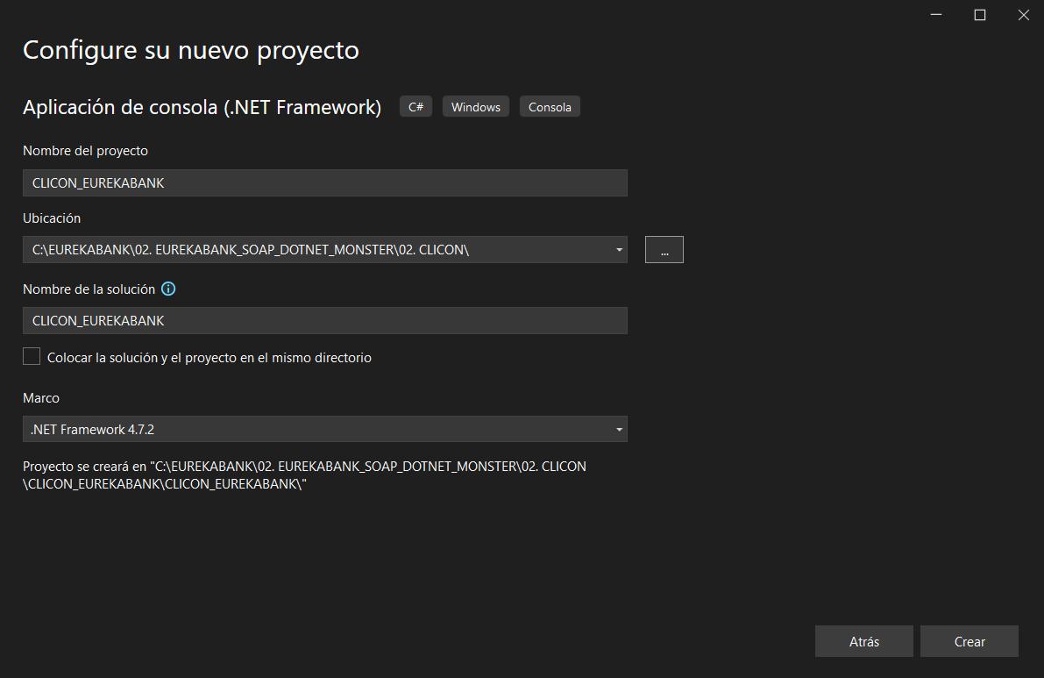
DESARROLLO
MARCO TEÓRICO
DESARROLLO
  OBJETIVO
  MODELO CONCEPTUAL DE LA BASE DE DATOS
  CREAR BASE DE DATOS
  CREACIÓN DEL SERVIDOR SOAP
  CREACIÓN DEL PROYECTO – CLIENTE CONSOLA
  CREACIÓN DEL PROYECTO – CLIENTE ESCRITORIO
  CREACIÓN DEL PROYECTO – CLIENTE WEB
  CREACIÓN DEL PROYECTO – CLIENTE MOVIL
CONCLUSIONES
RECOMENDACIONES
BIBLIOGRAFÍA
2.5 CREACIÓN DEL PROYECTO – CLIENTE CONSOLA
1. Se creará un proyecto del tipo consola .NET Framework y se brindará el nombre y la ubicación del proyecto

Slide 37
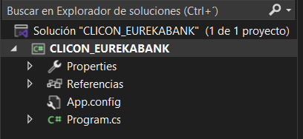
DESARROLLO
MARCO TEÓRICO
DESARROLLO
  OBJETIVO
  MODELO CONCEPTUAL DE LA BASE DE DATOS
  CREAR BASE DE DATOS
  CREACIÓN DEL SERVIDOR SOAP
  CREACIÓN DEL PROYECTO – CLIENTE CONSOLA
  CREACIÓN DEL PROYECTO – CLIENTE ESCRITORIO
  CREACIÓN DEL PROYECTO – CLIENTE WEB
  CREACIÓN DEL PROYECTO – CLIENTE MOVIL
CONCLUSIONES
RECOMENDACIONES
BIBLIOGRAFÍA
2. Finalmente se tiene la siguiente estructura inicial del proyecto.

Slide 38
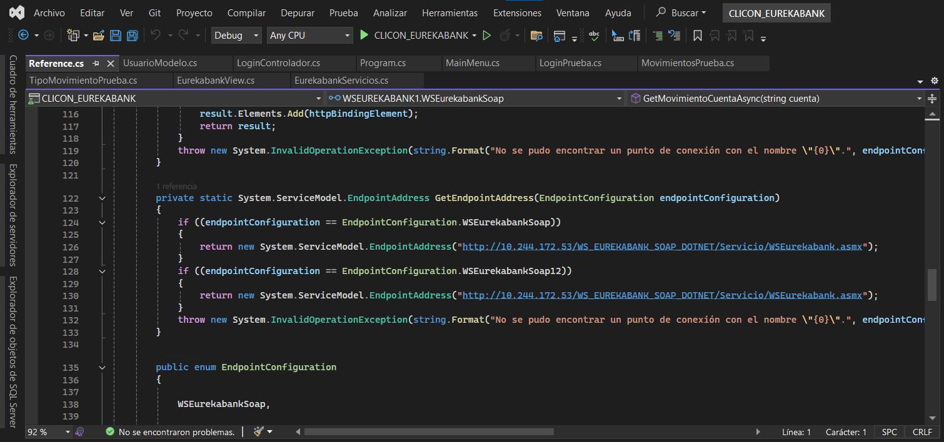
DESARROLLO
MARCO TEÓRICO
DESARROLLO
  OBJETIVO
  MODELO CONCEPTUAL DE LA BASE DE DATOS
  CREAR BASE DE DATOS
  CREACIÓN DEL SERVIDOR SOAP
  CREACIÓN DEL PROYECTO – CLIENTE CONSOLA
  CREACIÓN DEL PROYECTO – CLIENTE ESCRITORIO
  CREACIÓN DEL PROYECTO – CLIENTE WEB
  CREACIÓN DEL PROYECTO – CLIENTE MOVIL
CONCLUSIONES
RECOMENDACIONES
BIBLIOGRAFÍA
3. Para agregar el servicio se debe dar clic derecho sobre el proyecto y seleccionar la opción agregar nueva referencia de servicio.

Slide 39
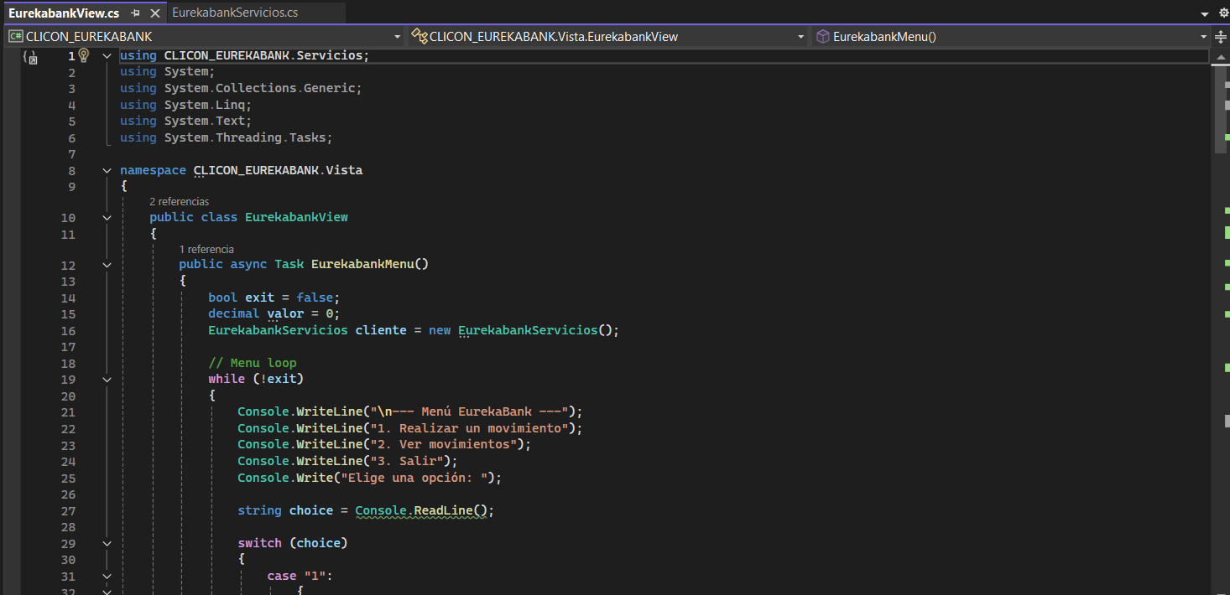
DESARROLLO
MARCO TEÓRICO
DESARROLLO
  OBJETIVO
  MODELO CONCEPTUAL DE LA BASE DE DATOS
  CREAR BASE DE DATOS
  CREACIÓN DEL SERVIDOR SOAP
  CREACIÓN DEL PROYECTO – CLIENTE CONSOLA
  CREACIÓN DEL PROYECTO – CLIENTE ESCRITORIO
  CREACIÓN DEL PROYECTO – CLIENTE WEB
  CREACIÓN DEL PROYECTO – CLIENTE MOVIL
CONCLUSIONES
RECOMENDACIONES
BIBLIOGRAFÍA
4. En la clase EurekabankView.cs se agregarán aquellos métodos que logren conectar la vista con los métodos del servidor como se indica a continuación.

Slide 40
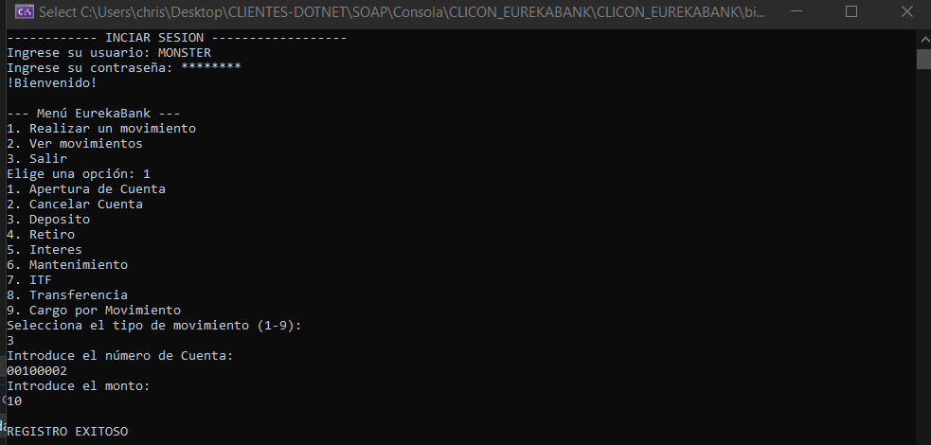
DESARROLLO
MARCO TEÓRICO
DESARROLLO
  OBJETIVO
  MODELO CONCEPTUAL DE LA BASE DE DATOS
  CREAR BASE DE DATOS
  CREACIÓN DEL SERVIDOR SOAP
  CREACIÓN DEL PROYECTO – CLIENTE CONSOLA
  CREACIÓN DEL PROYECTO – CLIENTE ESCRITORIO
  CREACIÓN DEL PROYECTO – CLIENTE WEB
  CREACIÓN DEL PROYECTO – CLIENTE MOVIL
CONCLUSIONES
RECOMENDACIONES
BIBLIOGRAFÍA
5. En la ejecución del cliente consola se desplegará un formulario para realizar la consulta de los movimientos de un número de cuenta.

Slide 41
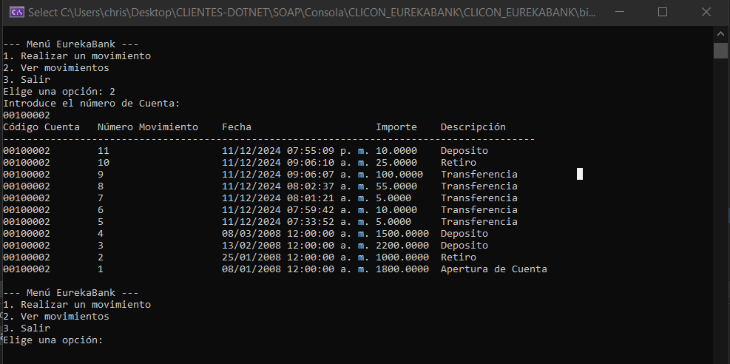
DESARROLLO
MARCO TEÓRICO
DESARROLLO
  OBJETIVO
  MODELO CONCEPTUAL DE LA BASE DE DATOS
  CREAR BASE DE DATOS
  CREACIÓN DEL SERVIDOR SOAP
  CREACIÓN DEL PROYECTO – CLIENTE
  CREACIÓN DEL PROYECTO – CLIENTE ESCRITORIO
  CREACIÓN DEL PROYECTO – CLIENTE WEB
  CREACIÓN DEL PROYECTO – CLIENTE MOVIL
CONCLUSIONES
RECOMENDACIONES
BIBLIOGRAFÍA
6. La vista de Registrar Deposito desplegará un formulario para llenar el campo Cuenta y la cantidad de importe.

Slide 42
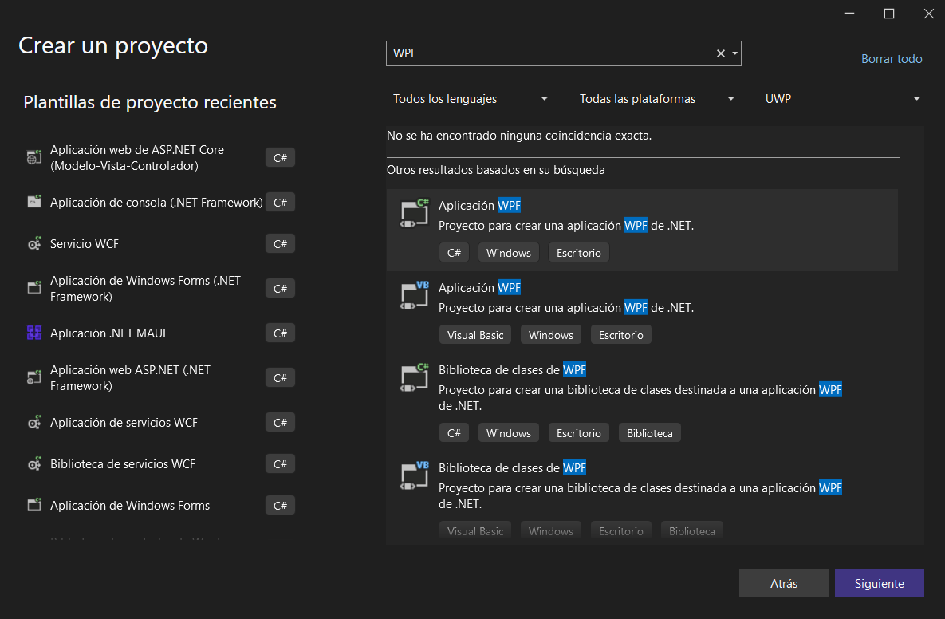
DESARROLLO
MARCO TEÓRICO
DESARROLLO
  OBJETIVO
  MODELO CONCEPTUAL DE LA BASE DE DATOS
  CREAR BASE DE DATOS
  CREACIÓN DEL SERVIDOR SOAP
  CREACIÓN DEL PROYECTO – CLIENTE
  CREACIÓN DEL PROYECTO – CLIENTE ESCRITORIO
  CREACIÓN DEL PROYECTO – CLIENTE WEB
  CREACIÓN DEL PROYECTO – CLIENTE MOVIL
CONCLUSIONES
RECOMENDACIONES
BIBLIOGRAFÍA
1. Para comenzar con la creación del proyecto cliente escritorio, se deberá ingresar a Visual Studio 2022 y crear nuevo proyecto del tipo Aplicación WPF de .NET

Slide 43
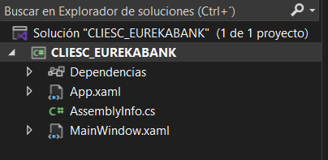
DESARROLLO
MARCO TEÓRICO
DESARROLLO
  OBJETIVO
  MODELO CONCEPTUAL DE LA BASE DE DATOS
  CREAR BASE DE DATOS
  CREACIÓN DEL SERVIDOR SOAP
  CREACIÓN DEL PROYECTO – CLIENTE
  CREACIÓN DEL PROYECTO – CLIENTE ESCRITORIO
  CREACIÓN DEL PROYECTO – CLIENTE WEB
  CREACIÓN DEL PROYECTO – CLIENTE MOVIL
CONCLUSIONES
RECOMENDACIONES
BIBLIOGRAFÍA
2. Estructura Inicial del proyecto

Slide 44
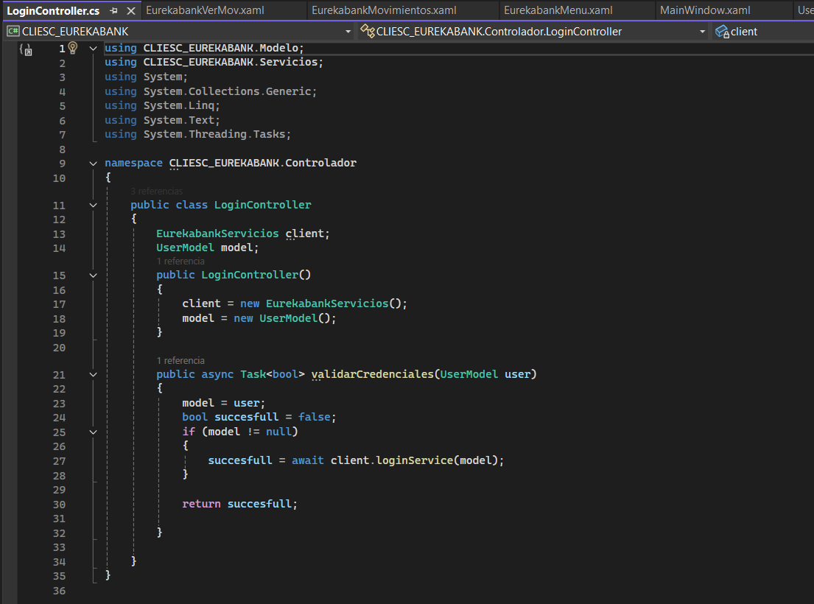
DESARROLLO
MARCO TEÓRICO
DESARROLLO
  OBJETIVO
  MODELO CONCEPTUAL DE LA BASE DE DATOS
  CREAR BASE DE DATOS
  CREACIÓN DEL SERVIDOR SOAP
  CREACIÓN DEL PROYECTO – CLIENTE
  CREACIÓN DEL PROYECTO – CLIENTE ESCRITORIO
  CREACIÓN DEL PROYECTO – CLIENTE WEB
  CREACIÓN DEL PROYECTO – CLIENTE MOVIL
CONCLUSIONES
RECOMENDACIONES
BIBLIOGRAFÍA
3. Creación de la clase controlador de inicio de sesión.

Slide 45
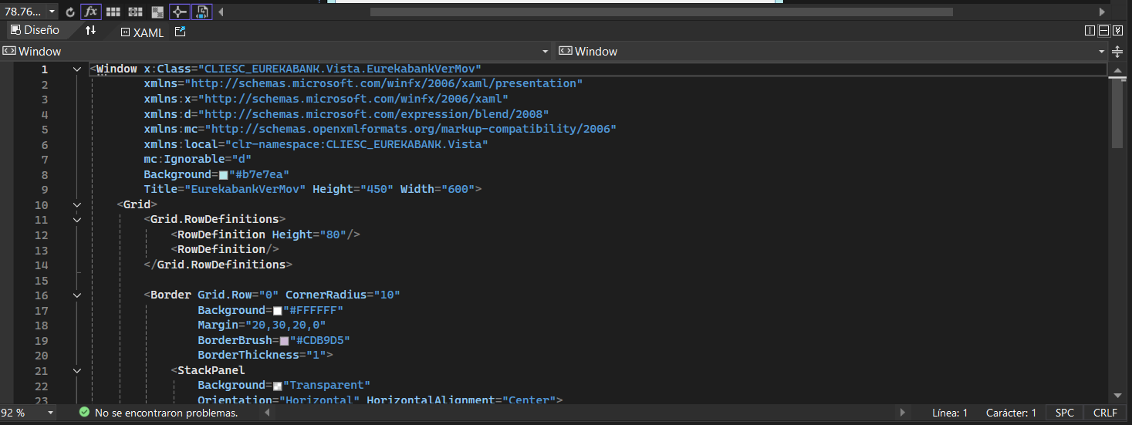
DESARROLLO
MARCO TEÓRICO
DESARROLLO
  OBJETIVO
  MODELO CONCEPTUAL DE LA BASE DE DATOS
  CREAR BASE DE DATOS
  CREACIÓN DEL SERVIDOR SOAP
  CREACIÓN DEL PROYECTO – CLIENTE
  CREACIÓN DEL PROYECTO – CLIENTE ESCRITORIO
  CREACIÓN DEL PROYECTO – CLIENTE WEB
  CREACIÓN DEL PROYECTO – CLIENTE MOVIL
CONCLUSIONES
RECOMENDACIONES
BIBLIOGRAFÍA
4. Creación vista Movimientos.

Slide 46
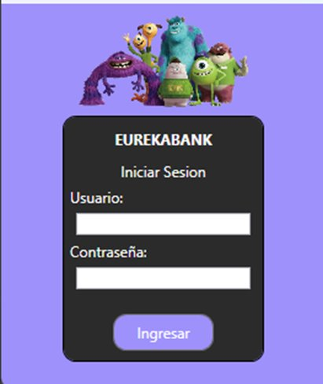
DESARROLLO
MARCO TEÓRICO
DESARROLLO
  OBJETIVO
  MODELO CONCEPTUAL DE LA BASE DE DATOS
  CREAR BASE DE DATOS
  CREACIÓN DEL SERVIDOR SOAP
  CREACIÓN DEL PROYECTO – CLIENTE
  CREACIÓN DEL PROYECTO – CLIENTE ESCRITORIO
  CREACIÓN DEL PROYECTO – CLIENTE WEB
  CREACIÓN DEL PROYECTO – CLIENTE MOVIL
CONCLUSIONES
RECOMENDACIONES
BIBLIOGRAFÍA
5. Pestaña Principal Aplicación Escritorio

Slide 47
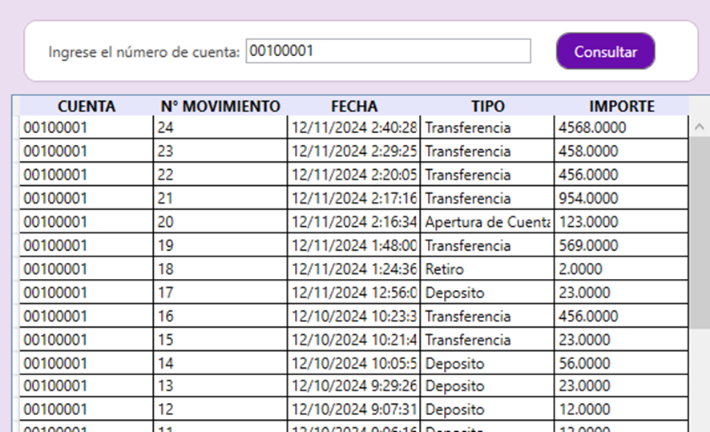
DESARROLLO
MARCO TEÓRICO
DESARROLLO
  OBJETIVO
  MODELO CONCEPTUAL DE LA BASE DE DATOS
  CREAR BASE DE DATOS
  CREACIÓN DEL SERVIDOR SOAP
  CREACIÓN DEL PROYECTO – CLIENTE
  CREACIÓN DEL PROYECTO – CLIENTE ESCRITORIO
  CREACIÓN DEL PROYECTO – CLIENTE WEB
  CREACIÓN DEL PROYECTO – CLIENTE MOVIL
CONCLUSIONES
RECOMENDACIONES
BIBLIOGRAFÍA
6. Pestaña Movimientos Escritorio

Slide 48
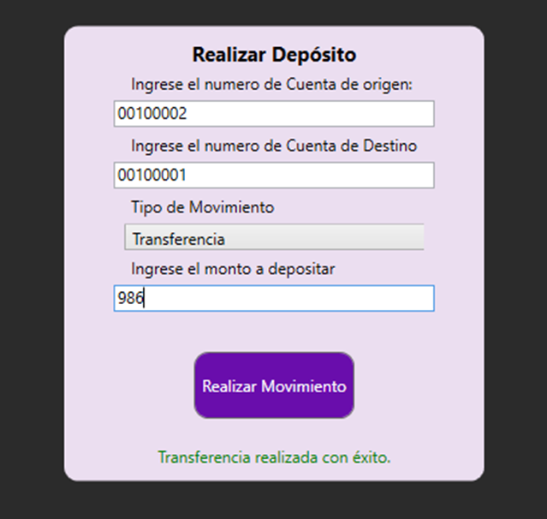
DESARROLLO
MARCO TEÓRICO
DESARROLLO
  OBJETIVO
  MODELO CONCEPTUAL DE LA BASE DE DATOS
  CREAR BASE DE DATOS
  CREACIÓN DEL SERVIDOR SOAP
  CREACIÓN DEL PROYECTO – CLIENTE
  CREACIÓN DEL PROYECTO – CLIENTE ESCRITORIO
  CREACIÓN DEL PROYECTO – CLIENTE WEB
  CREACIÓN DEL PROYECTO – CLIENTE MOVIL
CONCLUSIONES
RECOMENDACIONES
BIBLIOGRAFÍA
7. Pestaña Depósitos.

Slide 49
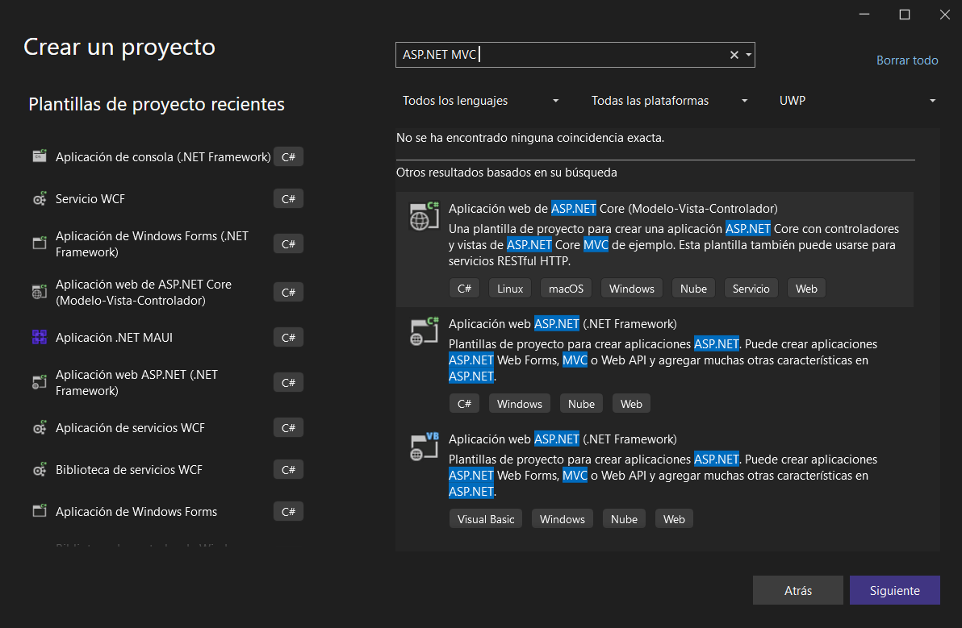
DESARROLLO
MARCO TEÓRICO
DESARROLLO
  OBJETIVO
  MODELO CONCEPTUAL DE LA BASE DE DATOS
  CREAR BASE DE DATOS
  CREACIÓN DEL SERVIDOR SOAP
  CREACIÓN DEL PROYECTO – CLIENTE
  CREACIÓN DEL PROYECTO – CLIENTE ESCRITORIO
  CREACIÓN DEL PROYECTO – CLIENTE WEB
  CREACIÓN DEL PROYECTO – CLIENTE MOVIL
CONCLUSIONES
RECOMENDACIONES
BIBLIOGRAFÍA
1. Para comenzar con la creación del proyecto cliente web, se deberá ingresar a Visual Studio 2022 y crear nuevo proyecto del tipo Aplicación de web Core (MVC).

Slide 50
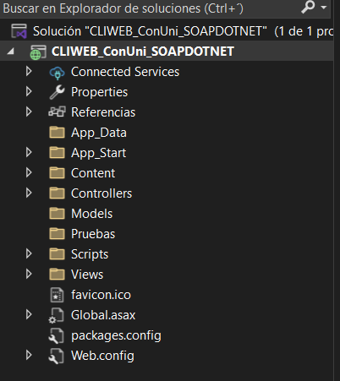
DESARROLLO
MARCO TEÓRICO
DESARROLLO
  OBJETIVO
  MODELO CONCEPTUAL DE LA BASE DE DATOS
  CREAR BASE DE DATOS
  CREACIÓN DEL SERVIDOR SOAP
  CREACIÓN DEL PROYECTO – CLIENTE
  CREACIÓN DEL PROYECTO – CLIENTE ESCRITORIO
  CREACIÓN DEL PROYECTO – CLIENTE WEB
  CREACIÓN DEL PROYECTO – CLIENTE MOVIL
CONCLUSIONES
RECOMENDACIONES
BIBLIOGRAFÍA
2. Estructura Inicial WEB.

Slide 51
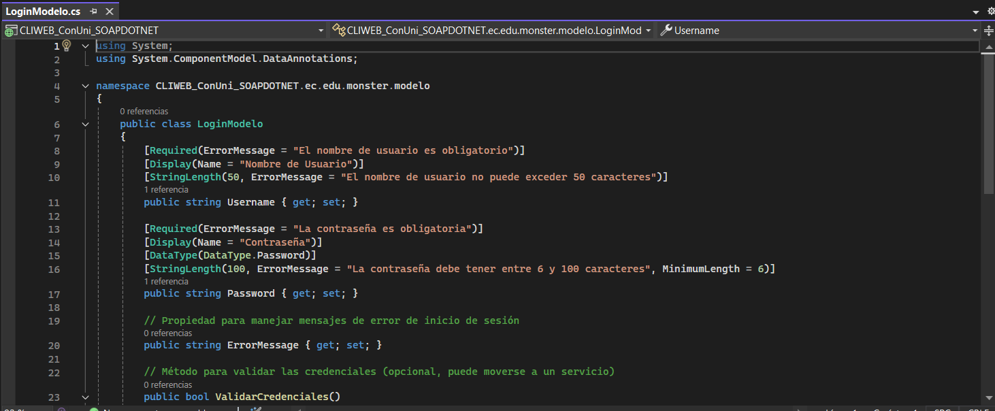
DESARROLLO
MARCO TEÓRICO
DESARROLLO
  OBJETIVO
  MODELO CONCEPTUAL DE LA BASE DE DATOS
  CREAR BASE DE DATOS
  CREACIÓN DEL SERVIDOR SOAP
  CREACIÓN DEL PROYECTO – CLIENTE
  CREACIÓN DEL PROYECTO – CLIENTE ESCRITORIO
  CREACIÓN DEL PROYECTO – CLIENTE WEB
  CREACIÓN DEL PROYECTO – CLIENTE MOVIL
CONCLUSIONES
RECOMENDACIONES
BIBLIOGRAFÍA
4. Creación modelo de inicio de sesión.

Slide 52
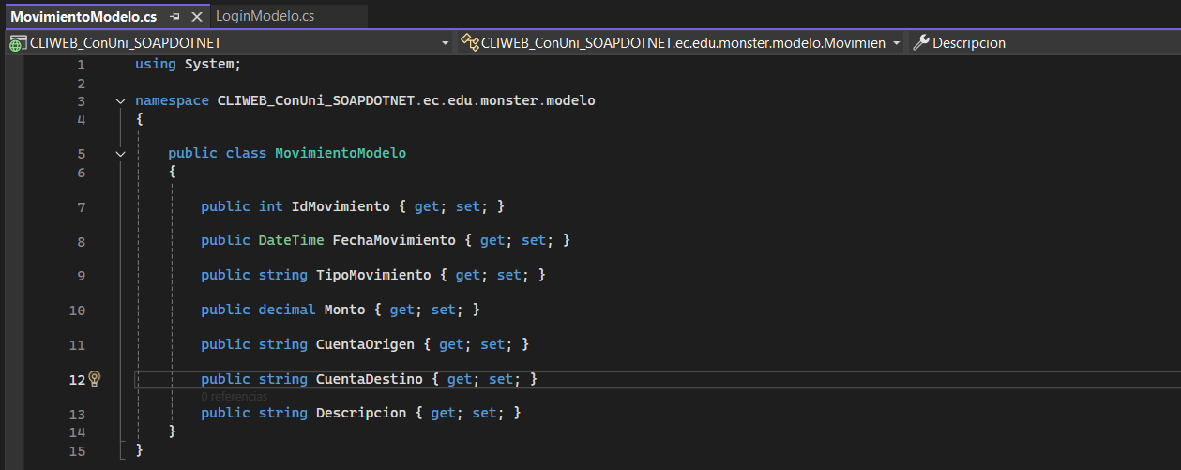
DESARROLLO
MARCO TEÓRICO
DESARROLLO
  OBJETIVO
  MODELO CONCEPTUAL DE LA BASE DE DATOS
  CREAR BASE DE DATOS
  CREACIÓN DEL SERVIDOR SOAP
  CREACIÓN DEL PROYECTO – CLIENTE
  CREACIÓN DEL PROYECTO – CLIENTE ESCRITORIO
  CREACIÓN DEL PROYECTO – CLIENTE WEB
  CREACIÓN DEL PROYECTO – CLIENTE MOVIL
CONCLUSIONES
RECOMENDACIONES
BIBLIOGRAFÍA
5. Creación modelo movimiento.

Slide 53
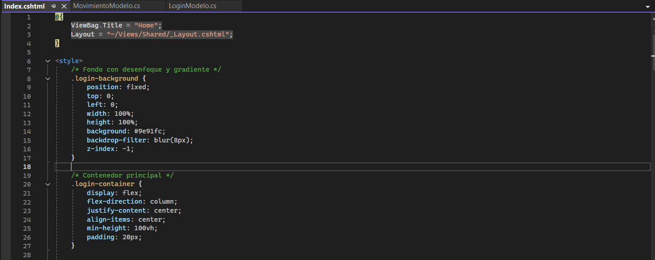
DESARROLLO
MARCO TEÓRICO
DESARROLLO
  OBJETIVO
  MODELO CONCEPTUAL DE LA BASE DE DATOS
  CREAR BASE DE DATOS
  CREACIÓN DEL SERVIDOR SOAP
  CREACIÓN DEL PROYECTO – CLIENTE
  CREACIÓN DEL PROYECTO – CLIENTE ESCRITORIO
  CREACIÓN DEL PROYECTO – CLIENTE WEB
  CREACIÓN DEL PROYECTO – CLIENTE MOVIL
CONCLUSIONES
RECOMENDACIONES
BIBLIOGRAFÍA
6. Creación vista de inicio de sesión.

Slide 54
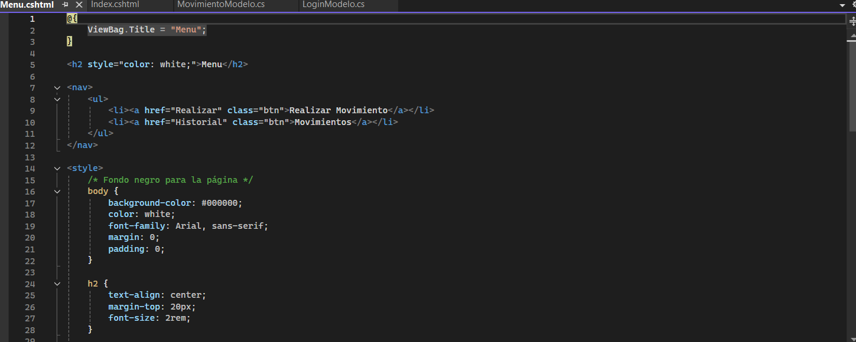
DESARROLLO
MARCO TEÓRICO
DESARROLLO
  OBJETIVO
  MODELO CONCEPTUAL DE LA BASE DE DATOS
  CREAR BASE DE DATOS
  CREACIÓN DEL SERVIDOR SOAP
  CREACIÓN DEL PROYECTO – CLIENTE
  CREACIÓN DEL PROYECTO – CLIENTE ESCRITORIO
  CREACIÓN DEL PROYECTO – CLIENTE WEB
  CREACIÓN DEL PROYECTO – CLIENTE MOVIL
CONCLUSIONES
RECOMENDACIONES
BIBLIOGRAFÍA
7. Creación vista de menú.

Slide 55
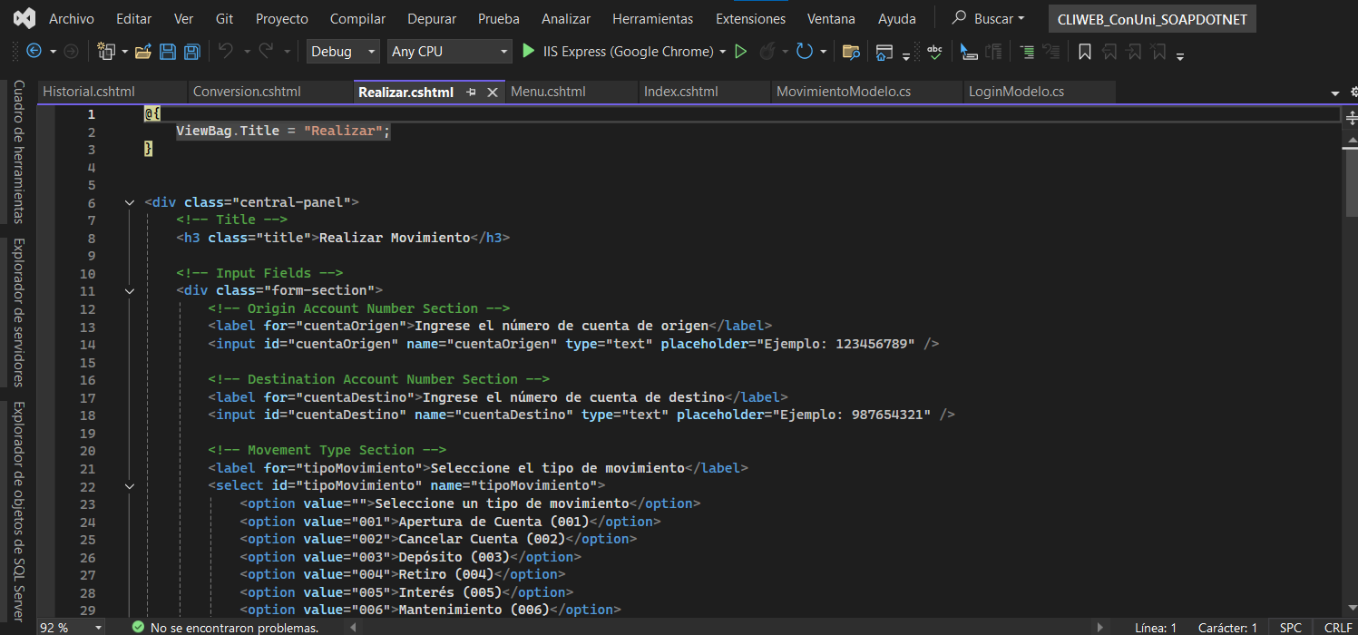
DESARROLLO
MARCO TEÓRICO
DESARROLLO
  OBJETIVO
  MODELO CONCEPTUAL DE LA BASE DE DATOS
  CREAR BASE DE DATOS
  CREACIÓN DEL SERVIDOR SOAP
  CREACIÓN DEL PROYECTO – CLIENTE
  CREACIÓN DEL PROYECTO – CLIENTE ESCRITORIO
  CREACIÓN DEL PROYECTO – CLIENTE WEB
  CREACIÓN DEL PROYECTO – CLIENTE MOVIL
CONCLUSIONES
RECOMENDACIONES
BIBLIOGRAFÍA
8. Creación vista de tipos de movimientos.

Slide 56
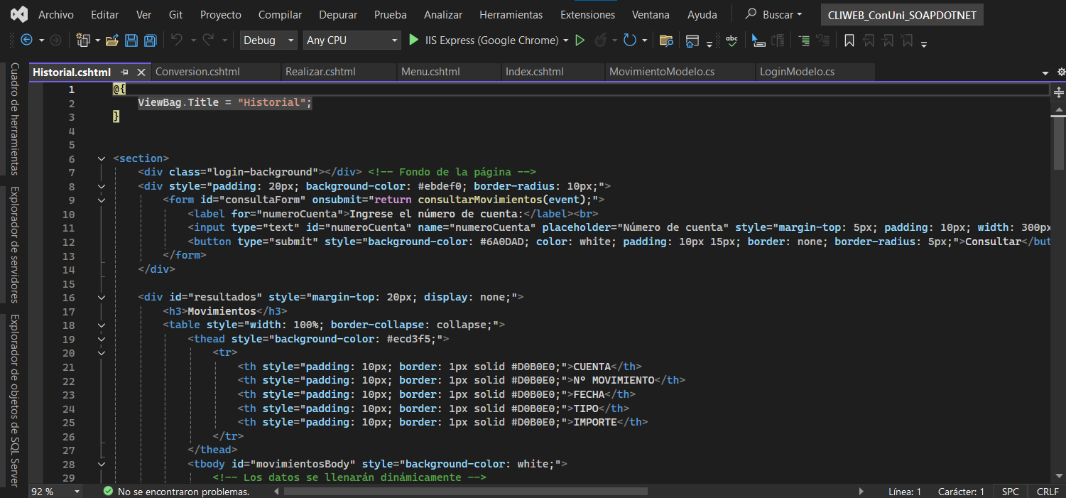
DESARROLLO
MARCO TEÓRICO
DESARROLLO
  OBJETIVO
  MODELO CONCEPTUAL DE LA BASE DE DATOS
  CREAR BASE DE DATOS
  CREACIÓN DEL SERVIDOR SOAP
  CREACIÓN DEL PROYECTO – CLIENTE
  CREACIÓN DEL PROYECTO – CLIENTE ESCRITORIO
  CREACIÓN DEL PROYECTO – CLIENTE WEB
  CREACIÓN DEL PROYECTO – CLIENTE MOVIL
CONCLUSIONES
RECOMENDACIONES
BIBLIOGRAFÍA
9. Creación vista de movimientos

Slide 57

DESARROLLO
MARCO TEÓRICO
DESARROLLO
  OBJETIVO
  MODELO CONCEPTUAL DE LA BASE DE DATOS
  CREAR BASE DE DATOS
  CREACIÓN DEL SERVIDOR SOAP
  CREACIÓN DEL PROYECTO – CLIENTE
  CREACIÓN DEL PROYECTO – CLIENTE ESCRITORIO
  CREACIÓN DEL PROYECTO – CLIENTE WEB
  CREACIÓN DEL PROYECTO – CLIENTE MOVIL
CONCLUSIONES
RECOMENDACIONES
BIBLIOGRAFÍA
10. Creación controlador de inicio de sesión.

Slide 58

DESARROLLO
MARCO TEÓRICO
DESARROLLO
  OBJETIVO
  MODELO CONCEPTUAL DE LA BASE DE DATOS
  CREAR BASE DE DATOS
  CREACIÓN DEL SERVIDOR SOAP
  CREACIÓN DEL PROYECTO – CLIENTE
  CREACIÓN DEL PROYECTO – CLIENTE ESCRITORIO
  CREACIÓN DEL PROYECTO – CLIENTE WEB
  CREACIÓN DEL PROYECTO – CLIENTE MOVIL
CONCLUSIONES
RECOMENDACIONES
BIBLIOGRAFÍA
11. Creación controlador de menú.

Slide 59

DESARROLLO
MARCO TEÓRICO
DESARROLLO
  OBJETIVO
  MODELO CONCEPTUAL DE LA BASE DE DATOS
  CREAR BASE DE DATOS
  CREACIÓN DEL SERVIDOR SOAP
  CREACIÓN DEL PROYECTO – CLIENTE
  CREACIÓN DEL PROYECTO – CLIENTE ESCRITORIO
  CREACIÓN DEL PROYECTO – CLIENTE WEB
  CREACIÓN DEL PROYECTO – CLIENTE MOVIL
CONCLUSIONES
RECOMENDACIONES
BIBLIOGRAFÍA
12. Creación controlador de movimientos.

Slide 60

DESARROLLO
MARCO TEÓRICO
DESARROLLO
  OBJETIVO
  MODELO CONCEPTUAL DE LA BASE DE DATOS
  CREAR BASE DE DATOS
  CREACIÓN DEL SERVIDOR SOAP
  CREACIÓN DEL PROYECTO – CLIENTE
  CREACIÓN DEL PROYECTO – CLIENTE ESCRITORIO
  CREACIÓN DEL PROYECTO – CLIENTE WEB
  CREACIÓN DEL PROYECTO – CLIENTE MOVIL
CONCLUSIONES
RECOMENDACIONES
BIBLIOGRAFÍA
13. Pestaña Principal Web

Slide 61

DESARROLLO
MARCO TEÓRICO
DESARROLLO
  OBJETIVO
  MODELO CONCEPTUAL DE LA BASE DE DATOS
  CREAR BASE DE DATOS
  CREACIÓN DEL SERVIDOR SOAP
  CREACIÓN DEL PROYECTO – CLIENTE
  CREACIÓN DEL PROYECTO – CLIENTE ESCRITORIO
  CREACIÓN DEL PROYECTO – CLIENTE WEB
  CREACIÓN DEL PROYECTO – CLIENTE MOVIL
CONCLUSIONES
RECOMENDACIONES
BIBLIOGRAFÍA
14. Pestaña principal del menú.

Slide 62

DESARROLLO
MARCO TEÓRICO
DESARROLLO
  OBJETIVO
  MODELO CONCEPTUAL DE LA BASE DE DATOS
  CREAR BASE DE DATOS
  CREACIÓN DEL SERVIDOR SOAP
  CREACIÓN DEL PROYECTO – CLIENTE
  CREACIÓN DEL PROYECTO – CLIENTE ESCRITORIO
  CREACIÓN DEL PROYECTO – CLIENTE WEB
  CREACIÓN DEL PROYECTO – CLIENTE MOVIL
CONCLUSIONES
RECOMENDACIONES
BIBLIOGRAFÍA
15. Pestaña Movimiento Correcto

Slide 63

DESARROLLO
MARCO TEÓRICO
DESARROLLO
  OBJETIVO
  MODELO CONCEPTUAL DE LA BASE DE DATOS
  CREAR BASE DE DATOS
  CREACIÓN DEL SERVIDOR SOAP
  CREACIÓN DEL PROYECTO – CLIENTE
  CREACIÓN DEL PROYECTO – CLIENTE ESCRITORIO
  CREACIÓN DEL PROYECTO – CLIENTE WEB
  CREACIÓN DEL PROYECTO – CLIENTE MOVIL
CONCLUSIONES
RECOMENDACIONES
BIBLIOGRAFÍA
16. Pestaña la lista de movimientos que se han realizado.

Slide 64

DESARROLLO
MARCO TEÓRICO
DESARROLLO
  OBJETIVO
  MODELO CONCEPTUAL DE LA BASE DE DATOS
  CREAR BASE DE DATOS
  CREACIÓN DEL SERVIDOR SOAP
  CREACIÓN DEL PROYECTO – CLIENTE
  CREACIÓN DEL PROYECTO – CLIENTE ESCRITORIO
  CREACIÓN DEL PROYECTO – CLIENTE WEB
  CREACIÓN DEL PROYECTO – CLIENTE MOVIL
CONCLUSIONES
RECOMENDACIONES
BIBLIOGRAFÍA
1. Estructura cliente móvil, MVC.

Slide 65

DESARROLLO
MARCO TEÓRICO
DESARROLLO
  OBJETIVO
  MODELO CONCEPTUAL DE LA BASE DE DATOS
  CREAR BASE DE DATOS
  CREACIÓN DEL SERVIDOR SOAP
  CREACIÓN DEL PROYECTO – CLIENTE
  CREACIÓN DEL PROYECTO – CLIENTE ESCRITORIO
  CREACIÓN DEL PROYECTO – CLIENTE WEB
  CREACIÓN DEL PROYECTO – CLIENTE MOVIL
CONCLUSIONES
RECOMENDACIONES
BIBLIOGRAFÍA
2. Creación del Controlador

Slide 66

DESARROLLO
MARCO TEÓRICO
DESARROLLO
  OBJETIVO
  MODELO CONCEPTUAL DE LA BASE DE DATOS
  CREAR BASE DE DATOS
  CREACIÓN DEL SERVIDOR SOAP
  CREACIÓN DEL PROYECTO – CLIENTE
  CREACIÓN DEL PROYECTO – CLIENTE ESCRITORIO
  CREACIÓN DEL PROYECTO – CLIENTE WEB
  CREACIÓN DEL PROYECTO – CLIENTE MOVIL
CONCLUSIONES
RECOMENDACIONES
BIBLIOGRAFÍA
2. Creación del Modelo Movimiento.

Slide 67

DESARROLLO
MARCO TEÓRICO
DESARROLLO
  OBJETIVO
  MODELO CONCEPTUAL DE LA BASE DE DATOS
  CREAR BASE DE DATOS
  CREACIÓN DEL SERVIDOR SOAP
  CREACIÓN DEL PROYECTO – CLIENTE
  CREACIÓN DEL PROYECTO – CLIENTE ESCRITORIO
  CREACIÓN DEL PROYECTO – CLIENTE WEB
  CREACIÓN DEL PROYECTO – CLIENTE MOVIL
CONCLUSIONES
RECOMENDACIONES
BIBLIOGRAFÍA
2. Codificación del Modelo Movimiento.

Slide 68


DESARROLLO
MARCO TEÓRICO
DESARROLLO
  OBJETIVO
  MODELO CONCEPTUAL DE LA BASE DE DATOS
  CREAR BASE DE DATOS
  CREACIÓN DEL SERVIDOR SOAP
  CREACIÓN DEL PROYECTO – CLIENTE
  CREACIÓN DEL PROYECTO – CLIENTE ESCRITORIO
  CREACIÓN DEL PROYECTO – CLIENTE WEB
  CREACIÓN DEL PROYECTO – CLIENTE MOVIL
CONCLUSIONES
RECOMENDACIONES
BIBLIOGRAFÍA
2. Creación de vista deposito, menú y movimiento.

Slide 69

DESARROLLO
MARCO TEÓRICO
DESARROLLO
  OBJETIVO
  MODELO CONCEPTUAL DE LA BASE DE DATOS
  CREAR BASE DE DATOS
  CREACIÓN DEL SERVIDOR SOAP
  CREACIÓN DEL PROYECTO – CLIENTE
  CREACIÓN DEL PROYECTO – CLIENTE ESCRITORIO
  CREACIÓN DEL PROYECTO – CLIENTE WEB
  CREACIÓN DEL PROYECTO – CLIENTE MOVIL
CONCLUSIONES
RECOMENDACIONES
BIBLIOGRAFÍA
2. Codificación del Menú.

Slide 70



DESARROLLO
MARCO TEÓRICO
DESARROLLO
  OBJETIVO
  MODELO CONCEPTUAL DE LA BASE DE DATOS
  CREAR BASE DE DATOS
  CREACIÓN DEL SERVIDOR SOAP
  CREACIÓN DEL PROYECTO – CLIENTE
  CREACIÓN DEL PROYECTO – CLIENTE ESCRITORIO
  CREACIÓN DEL PROYECTO – CLIENTE WEB
  CREACIÓN DEL PROYECTO – CLIENTE MOVIL
CONCLUSIONES
RECOMENDACIONES
BIBLIOGRAFÍA
3. Ventanas o pantallas en ejecución aplicativo movil

Slide 71
Conclusiones
MARCO TEÓRICO
DESARROLLO
  OBJETIVO
  MODELO CONCEPTUAL DE LA BASE DE DATOS
  CREAR BASE DE DATOS
  CREACIÓN DEL SERVIDOR SOAP
  CREACIÓN DEL PROYECTO - CLIENTE
CONCLUSIONES
RECOMENDACIONES
BIBLIOGRAFÍA
La adopción de un protocolo estandarizado como SOAP, que especifica el envío y recepción de mensajes, ofrece ventajas en términos de robustez y seguridad, aunque es más estricto y pesado que REST.
Utilizar exclusivamente tecnologías .NET para el servidor y los clientes asegura una mayor cohesión y uniformidad en el desarrollo, facilitando la transferencia de conocimientos y mejorando la colaboración dentro del equipo.
El ecosistema integral de .NET, que incluye herramientas y bibliotecas maduras y bien soportadas, es beneficioso para el desarrollo en múltiples plataformas, como web, escritorio, móvil y consola.

Slide 72
Recomendaciones
MARCO TEÓRICO
DESARROLLO
  OBJETIVO
  MODELO CONCEPTUAL DE LA BASE DE DATOS
  CREAR BASE DE DATOS
  CREACIÓN DEL SERVIDOR SOAP
  CREACIÓN DEL PROYECTO - CLIENTE
CONCLUSIONES
RECOMENDACIONES
BIBLIOGRAFÍA
Explorar las capacidades integradas de Visual Studio para desarrollar y consumir servicios SOAP utilizando WCF (Windows Communication Foundation), aprovechando los asistentes y plantillas que simplifican esta tarea.
Desplegar los servicios SOAP en servidores de aplicaciones como IIS (Internet Information Services) permiten una mejor integración con el ecosistema .NET y Visual Studio.
Fomentar el uso de herramientas y recursos de .NET para mantener la coherencia y eficiencia en el desarrollo, lo que facilita la gestión y el mantenimiento de los servicios a lo largo del tiempo.

Slide 73
Bibliografía
MARCO TEÓRICO
DESARROLLO
  OBJETIVO
  MODELO CONCEPTUAL DE LA BASE DE DATOS
  CREAR BASE DE DATOS
  CREACIÓN DEL SERVIDOR SOAP
  CREACIÓN DEL PROYECTO - CLIENTE
CONCLUSIONES
RECOMENDACIONES
BIBLIOGRAFÍA
[1] «Desarrollo y servicios Web.,» 26 SEP 2019. [En línea]. Available: http://www.eumed.net/tesis-doctorales/2007/cavl/Desarrollo%20y%20servicios%20Web.htm. .
[2] M. Arl y Rodríguez, “SOA vs. SOAP y REST”, Adictos al trabajo, 2014. .

